Slide 1

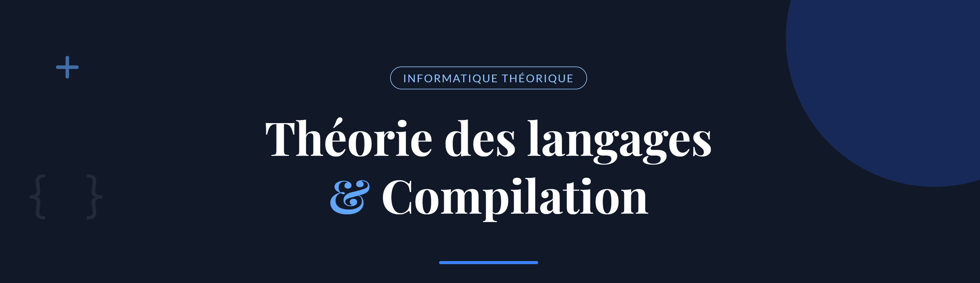
Pr. Dr. Imane LASRI
École Nationale Supérieure d'Arts et Métiers (ENSAM) Rabat
Université Mohammed V de Rabat

Slide 2
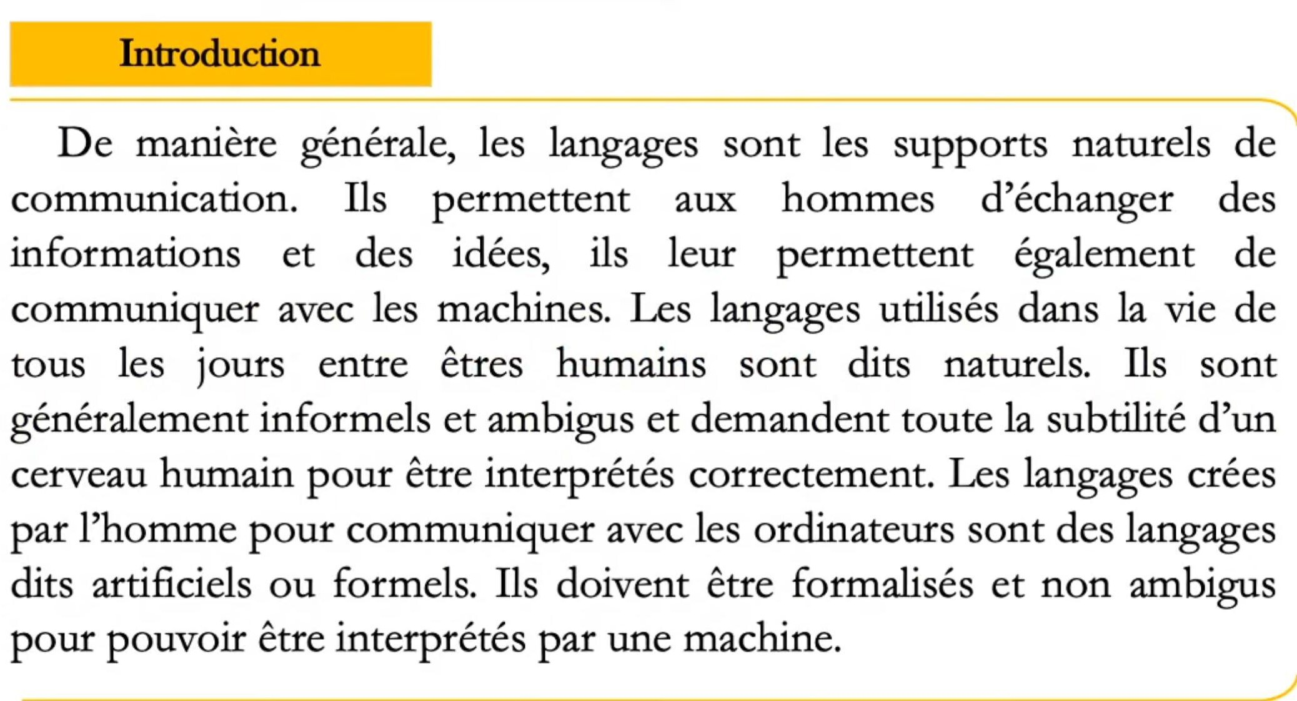
Notes:
Bonjour à tous. Aujourd’hui, on commence le module de Compilation. Avant d’entrer dans la partie technique, je veux qu’on comprenne ensemble l’idée générale : un ordinateur ne comprend pas les langages de programmation comme le C, le Java ou le Python. Il comprend uniquement du langage machine, c’est-à-dire une suite de bits. Donc, entre le programme que vous écrivez et ce que la machine exécute réellement, il y a tout un processus de transformation. Ce processus est assuré par des outils comme le compilateur ou l’interpréteur. Dans ce cours, on va étudier en détail comment fonctionne un compilateur, quelles sont ses étapes internes, et quels outils théoriques il utilise. Aujourd’hui, on commence par une vue d’ensemble pour avoir une vision globale et claire du processus de compilation.

Slide 3
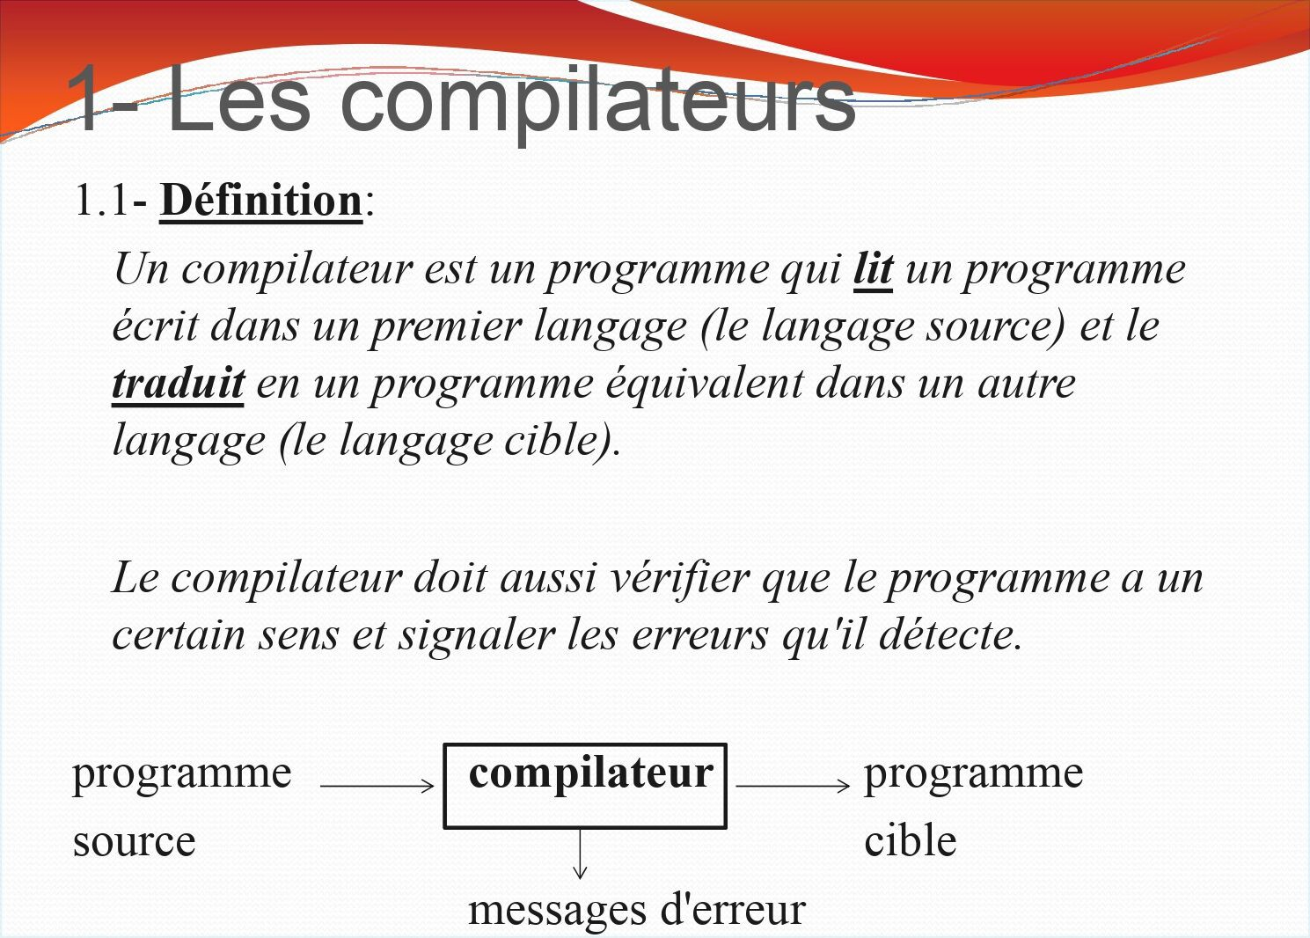
Notes:
Un compilateur est un programme qui lit un programme écrit dans un langage source et le traduit en un programme équivalent dans un langage cible. Le langage source peut être par exemple le C, le C++ ou le Java, et le langage cible est souvent le langage machine ou l’assembleur. Mais attention, le compilateur ne fait pas une simple traduction mot à mot. Il analyse le programme, vérifie qu’il respecte les règles du langage, détecte les erreurs, et construit une version équivalente optimisée pour la machine. On peut donc dire que le compilateur joue à la fois le rôle de traducteur et de vérificateur de programme.

Slide 4
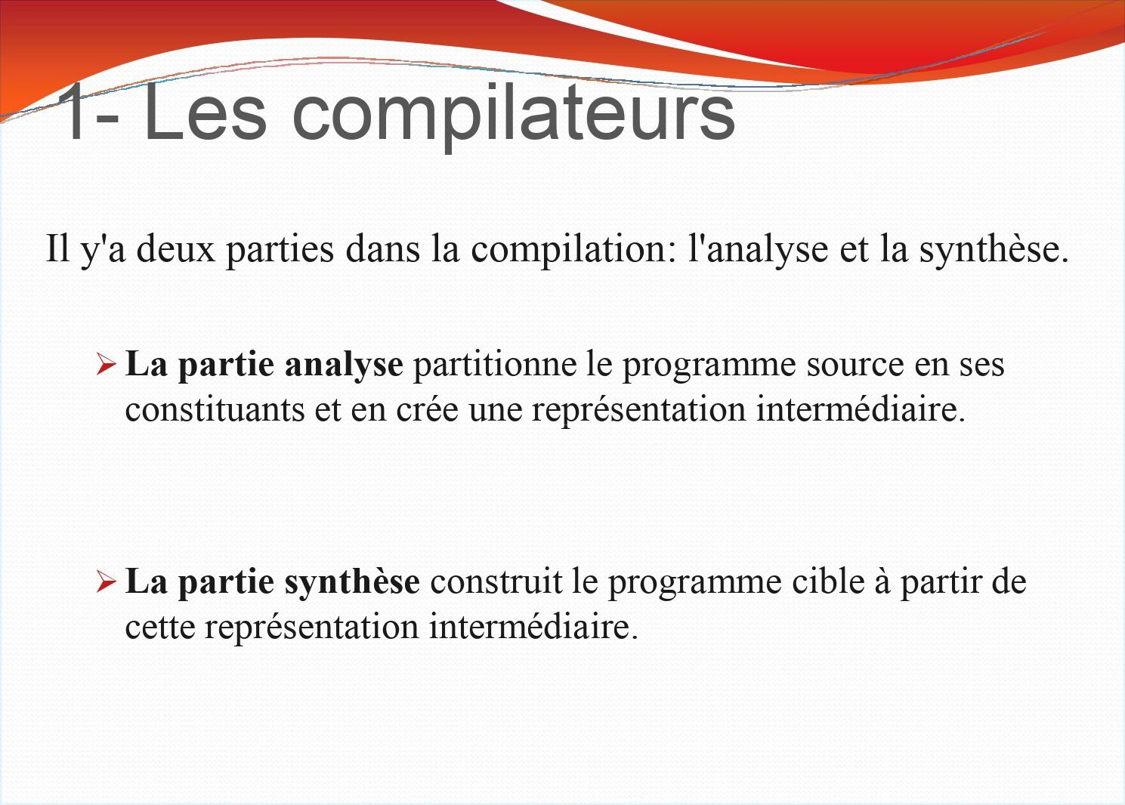
Notes:
La compilation se divise en deux grandes parties : l’analyse et la synthèse. La partie analyse sert à comprendre le programme source. On commence par lire le texte du programme, puis on le découpe en éléments plus simples, on vérifie sa structure grammaticale et on s’assure qu’il a un sens du point de vue des types et des déclarations. Ensuite, on construit une représentation interne du programme. La partie synthèse, quant à elle, part de cette représentation interne et construit le programme cible. En résumé, on peut dire que l’analyse sert à comprendre et la synthèse sert à produire le code final.

Slide 5
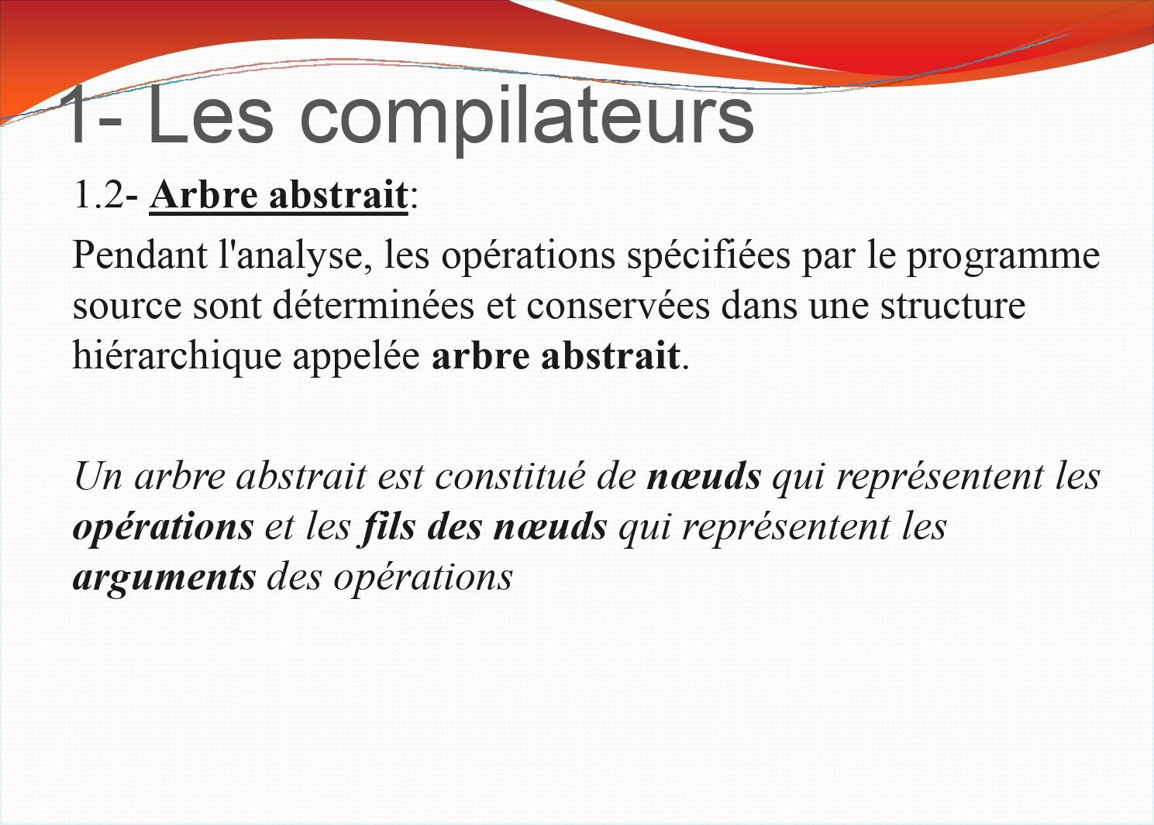
Notes:
Pendant l’analyse, le compilateur construit une structure appelée arbre abstrait. Cette structure est très importante parce qu’elle représente la logique du programme sous forme hiérarchique. Chaque nœud de l’arbre correspond à une opération, et les fils de ce nœud correspondent aux arguments de cette opération. Contrairement au texte du programme qui est linéaire, l’arbre abstrait permet de représenter clairement l’ordre réel des calculs et la structure des expressions. Cette représentation est ensuite utilisée dans les phases suivantes de la compilation.

Slide 6
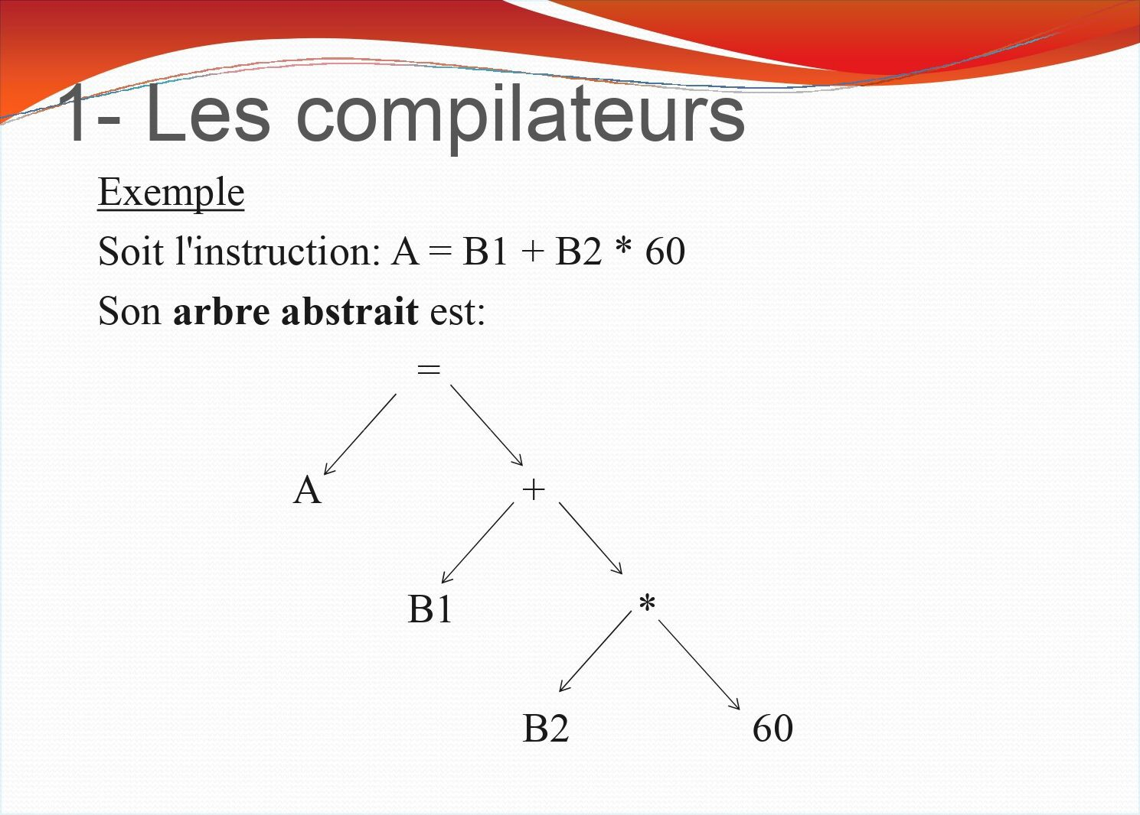
Notes:
Prenons l’exemple de l’instruction A = B1 + B2 * 60. Mathématiquement, on sait que la multiplication a une priorité plus élevée que l’addition. L’arbre abstrait permet de représenter cette priorité : on calcule d’abord B2 multiplié par 60, ensuite on ajoute B1 au résultat, et enfin on affecte le résultat final à A. Cet exemple montre que l’arbre abstrait ne dépend pas de la façon dont l’expression est écrite dans le texte, mais de sa structure logique.

Slide 7
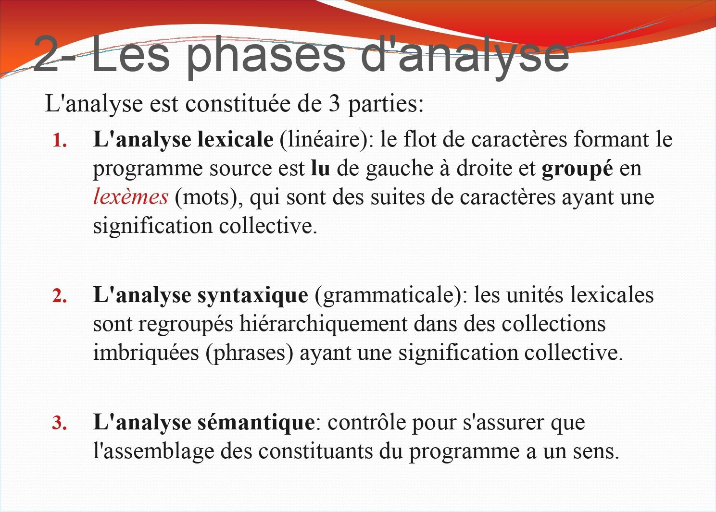
Notes:
L’analyse est composée de trois phases principales : l’analyse lexicale, l’analyse syntaxique et l’analyse sémantique. L’analyse lexicale travaille au niveau des caractères et regroupe ces caractères en unités significatives appelées lexèmes ou tokens. L’analyse syntaxique prend ces unités et vérifie si elles respectent les règles de grammaire du langage. Enfin, l’analyse sémantique vérifie que le programme a un sens du point de vue des types, des déclarations et de la cohérence des opérations. Ces trois phases permettent de comprendre correctement le programme source.

Slide 8
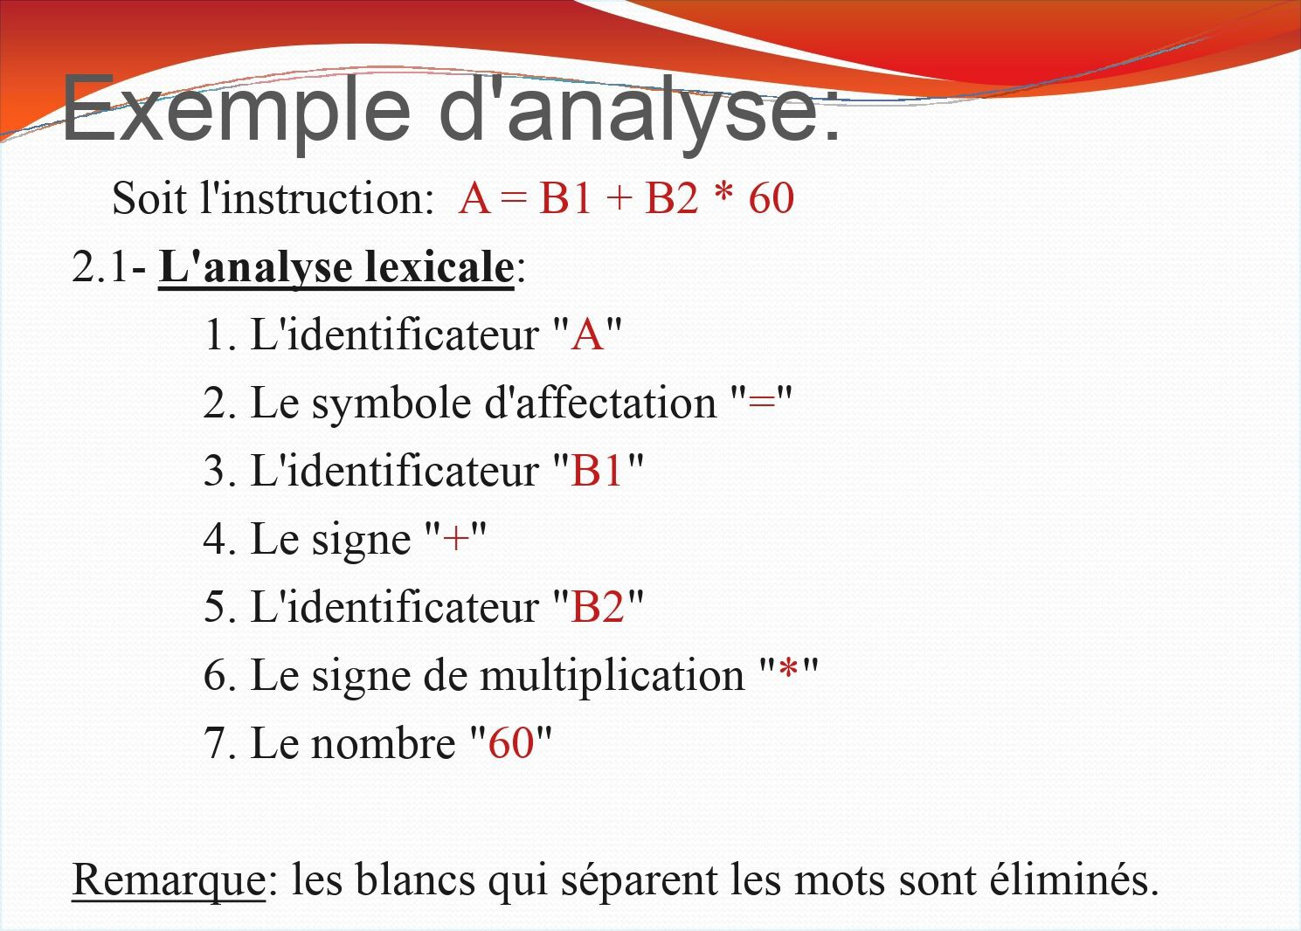
Notes:
L’analyse lexicale lit le programme caractère par caractère et le transforme en une suite d’unités appelées tokens. Par exemple, pour l’instruction A = B1 + B2 * 60, elle produit les tokens suivants : identificateur A, symbole =, identificateur B1, symbole +, identificateur B2, symbole *, et nombre 60. Les espaces et les commentaires sont généralement ignorés. Cette phase simplifie énormément le travail des phases suivantes en transformant le texte brut en une suite d’éléments structurés.

Slide 9
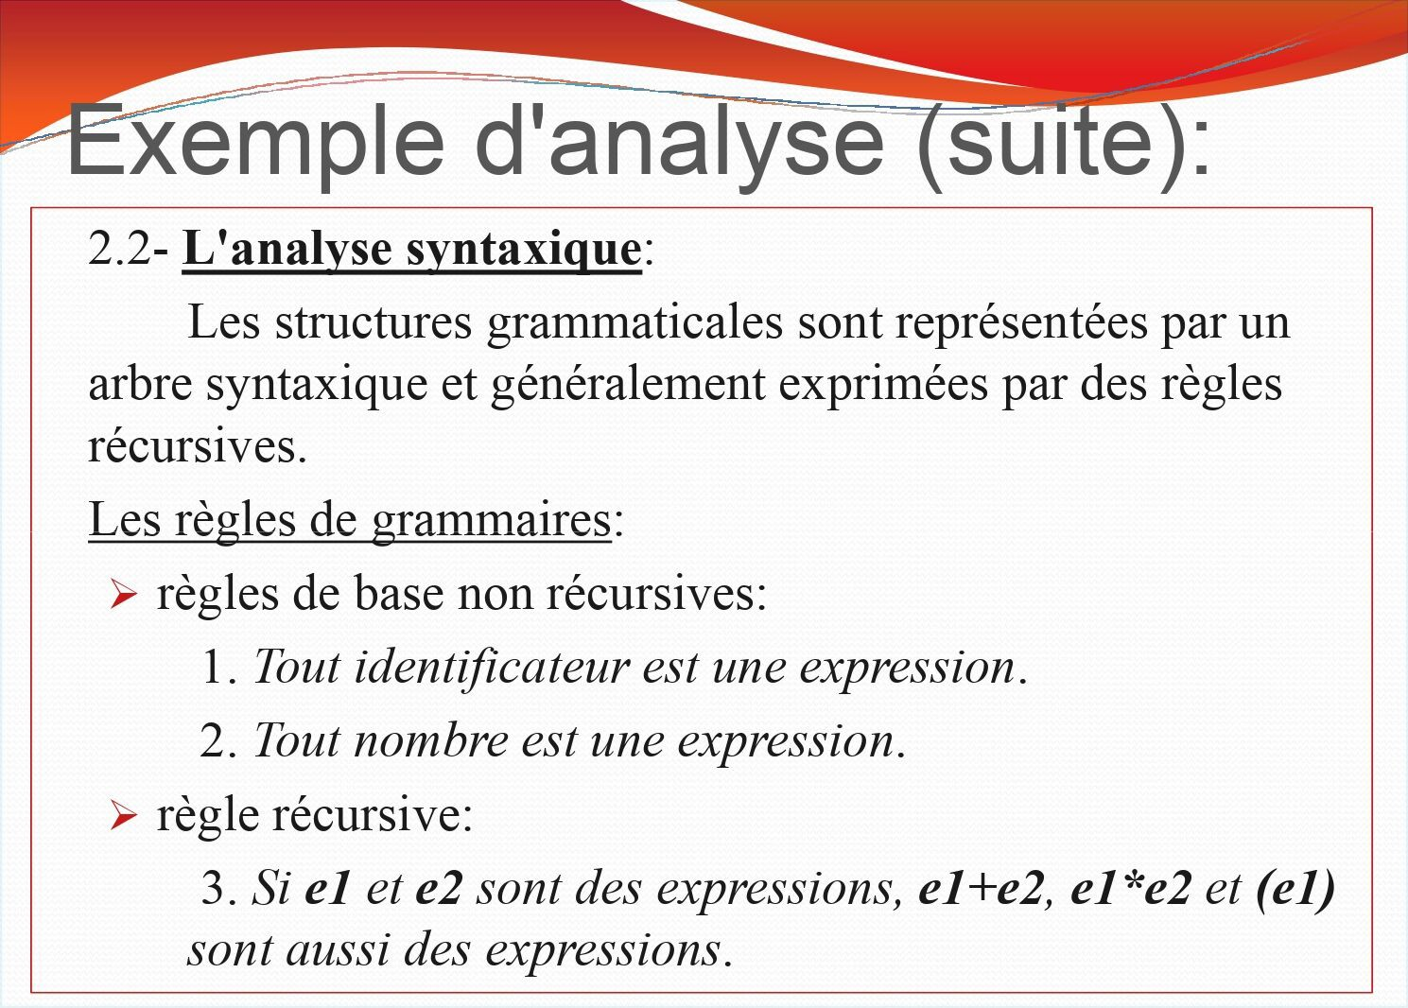
Notes:
L’analyse syntaxique prend la suite de tokens produite par l’analyse lexicale et vérifie si elle correspond aux règles de grammaire du langage. Par exemple, on peut avoir des règles comme : un identificateur est une expression, un nombre est une expression, et si e1 et e2 sont des expressions alors e1 + e2 et e1 * e2 sont aussi des expressions. À partir de ces règles, le compilateur construit un arbre syntaxique qui représente la structure grammaticale du programme. Si la structure n’est pas correcte, des erreurs syntaxiques sont détectées.

Slide 10
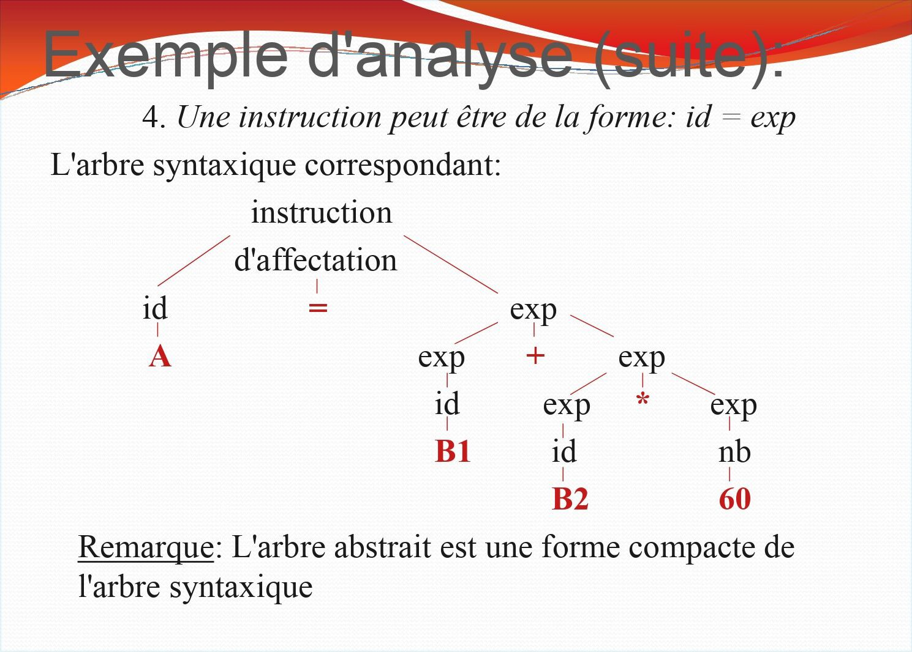

Slide 11
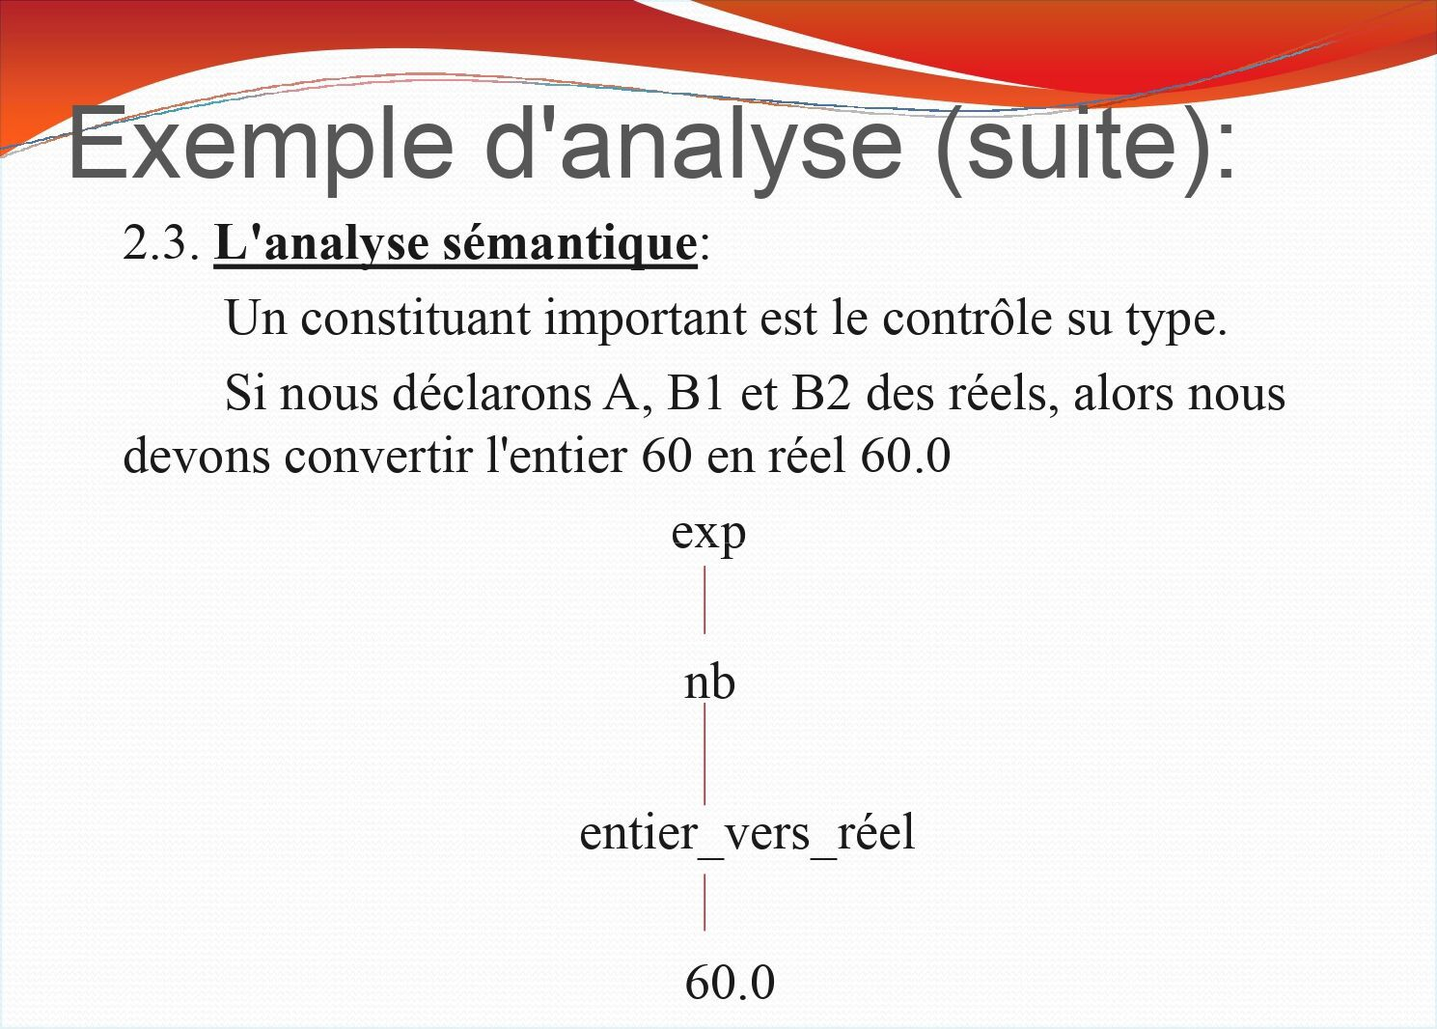
Notes:
Même si un programme est syntaxiquement correct, il peut être sémantiquement faux. L’analyse sémantique vérifie par exemple la compatibilité des types, l’existence des variables, et la cohérence des opérations. Si A, B1 et B2 sont des réels, alors le nombre entier 60 doit être converti en réel 60.0 avant la multiplication. Cette phase utilise beaucoup la table des symboles pour vérifier les informations sur les identificateurs.

Slide 12
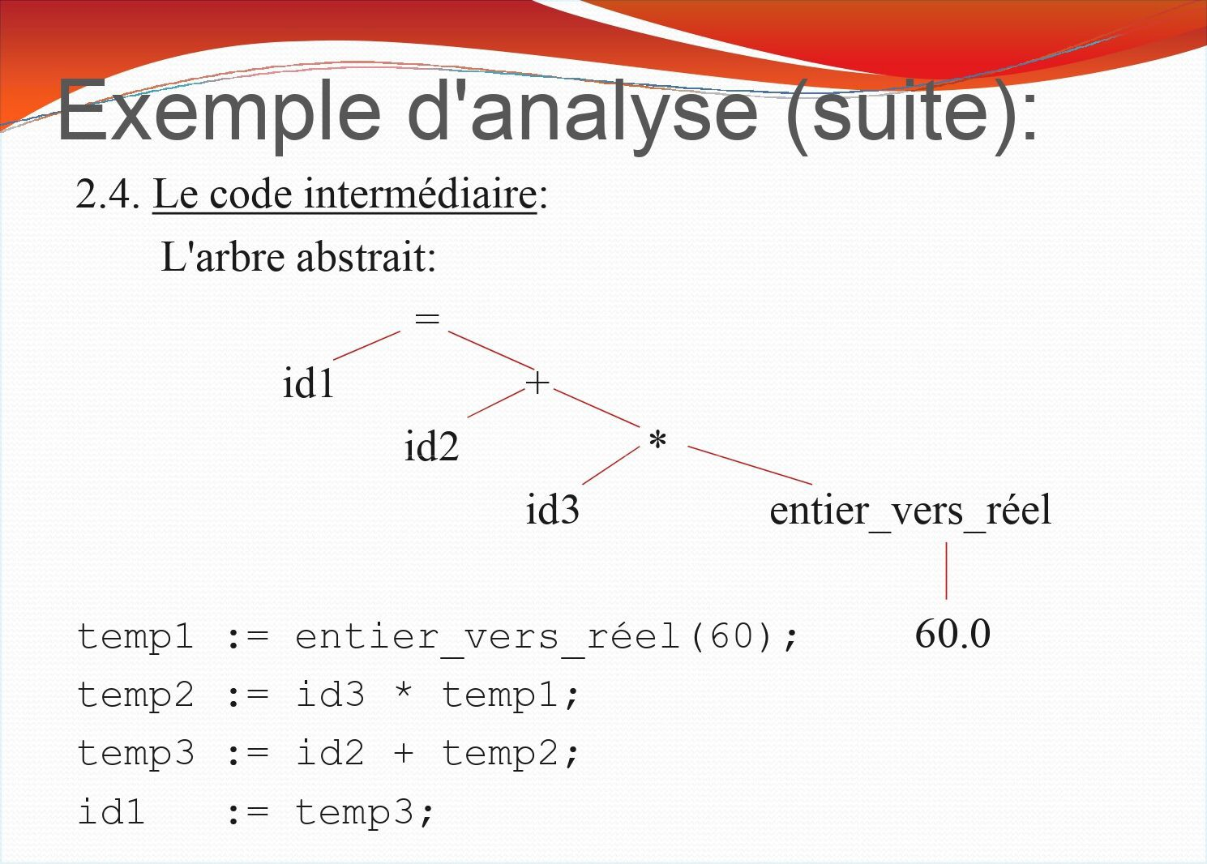
Notes:
Après les phases d’analyse, le compilateur produit une représentation appelée code intermédiaire. Ce code est indépendant de la machine cible et plus simple que le langage source. Il utilise souvent des variables temporaires pour découper les calculs complexes en opérations élémentaires. L’objectif est d’avoir une forme de programme facile à optimiser et facile à traduire ensuite en code machine.

Slide 13
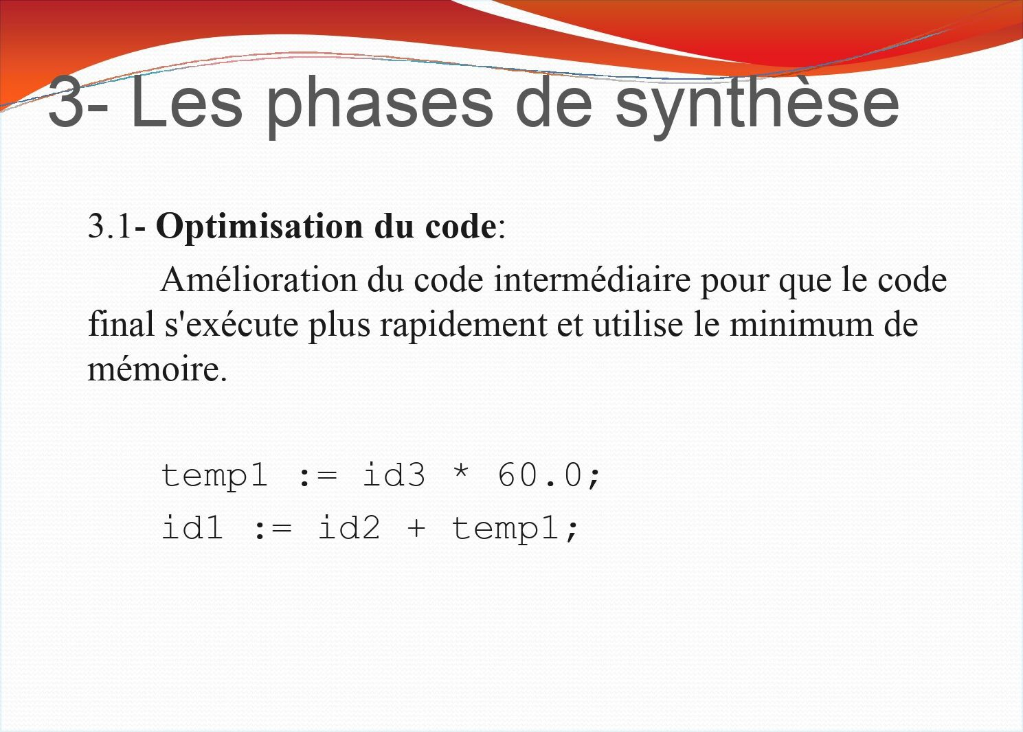
Notes:
L’optimisation du code consiste à améliorer le code intermédiaire afin d’obtenir un programme plus efficace. On peut chercher à réduire le nombre d’instructions, à diminuer l’utilisation de la mémoire, ou à accélérer l’exécution. Il est très important de noter que l’optimisation ne doit jamais changer le résultat du programme. Elle doit seulement améliorer ses performances.

Slide 14
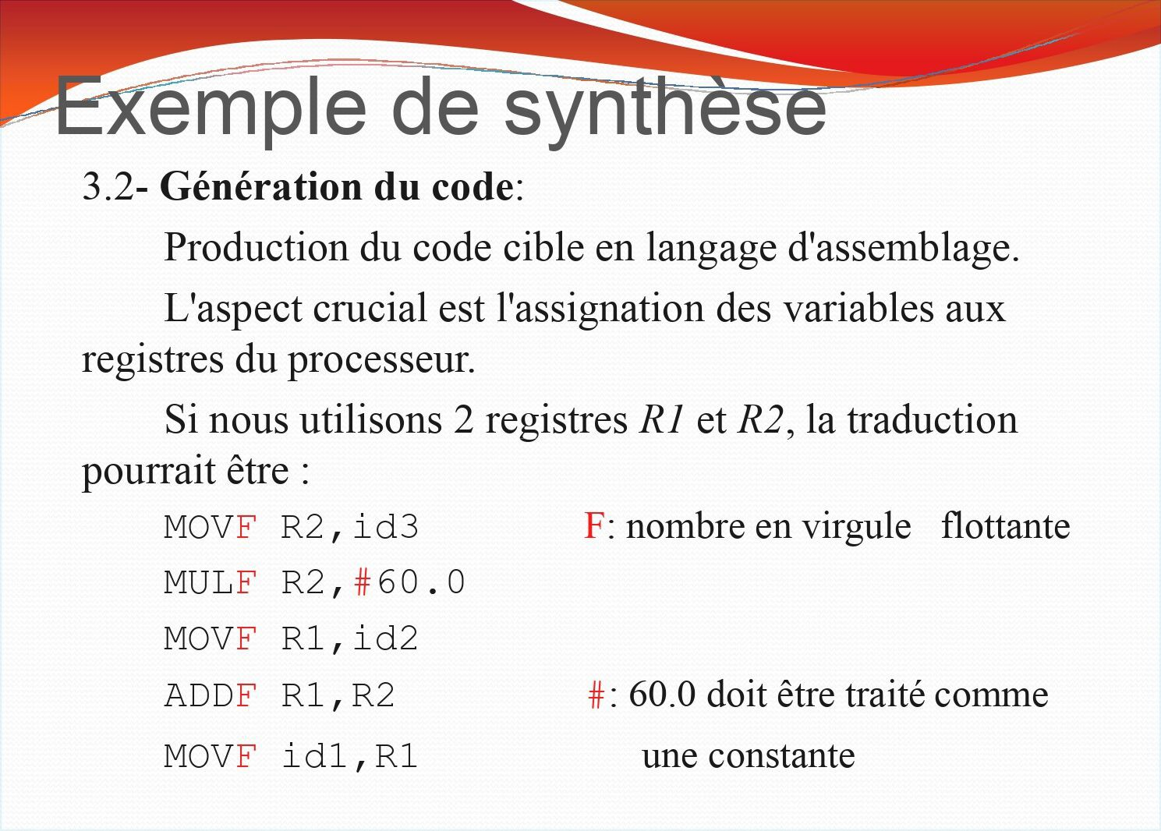
Notes:
La génération du code transforme le code intermédiaire en code cible, souvent en assembleur ou en langage machine. Un point crucial est la gestion des registres du processeur. Le compilateur doit décider quelles variables placer dans quels registres et à quel moment charger ou sauvegarder des valeurs en mémoire. Ces décisions influencent directement la performance du programme final.

Slide 15
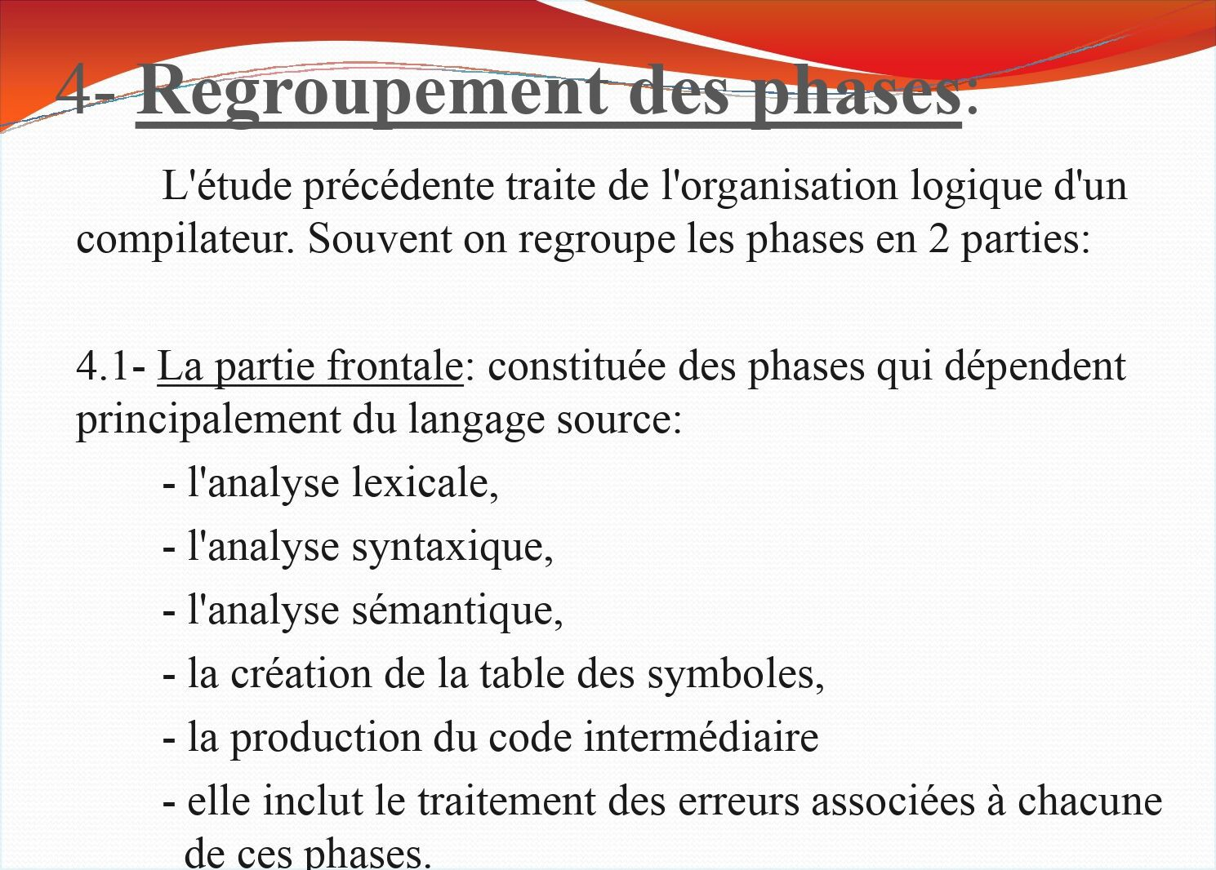
Notes:
On peut regrouper les phases du compilateur en deux grandes parties. Le front-end contient les phases qui dépendent du langage source : analyse lexicale, syntaxique, sémantique, table des symboles et génération du code intermédiaire. Le back-end contient les phases qui dépendent de la machine cible : optimisation et génération du code final. Ainsi, si on change de langage, on modifie surtout le front-end, et si on change de machine, on modifie surtout le back-end.

Slide 16
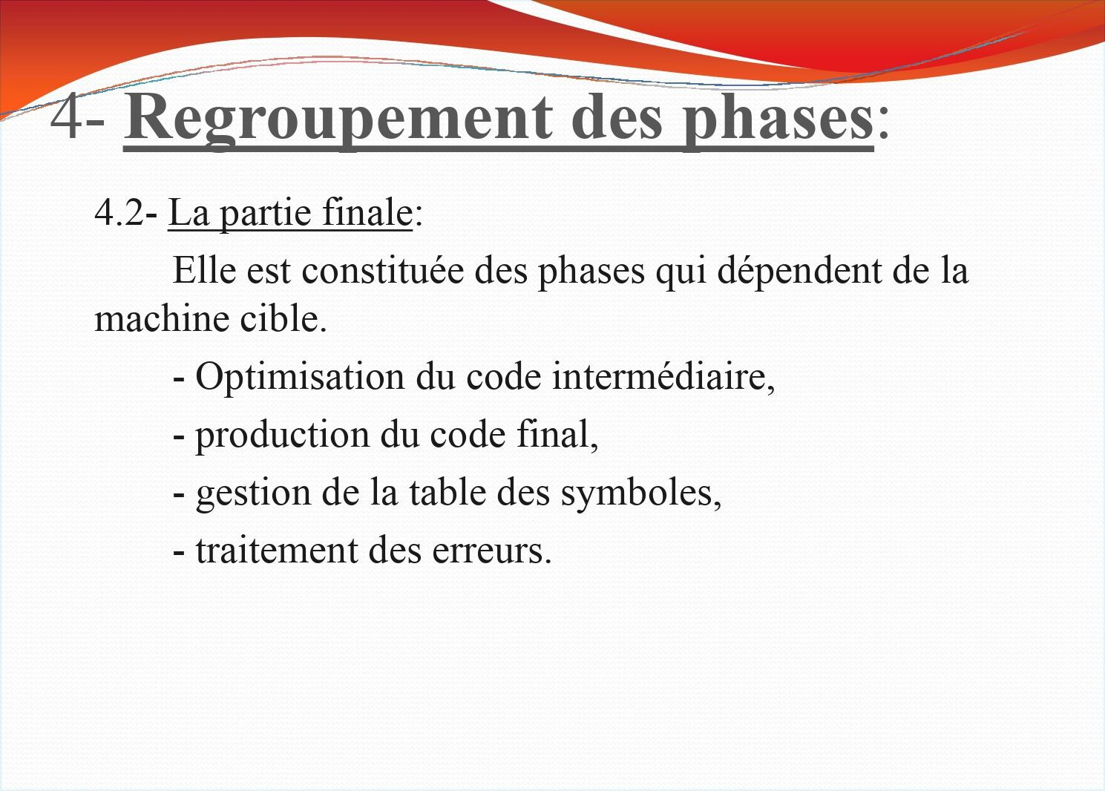
Notes:
On peut regrouper les phases du compilateur en deux grandes parties. Le front-end contient les phases qui dépendent du langage source : analyse lexicale, syntaxique, sémantique, table des symboles et génération du code intermédiaire. Le back-end contient les phases qui dépendent de la machine cible : optimisation et génération du code final. Ainsi, si on change de langage, on modifie surtout le front-end, et si on change de machine, on modifie surtout le back-end.

Slide 17
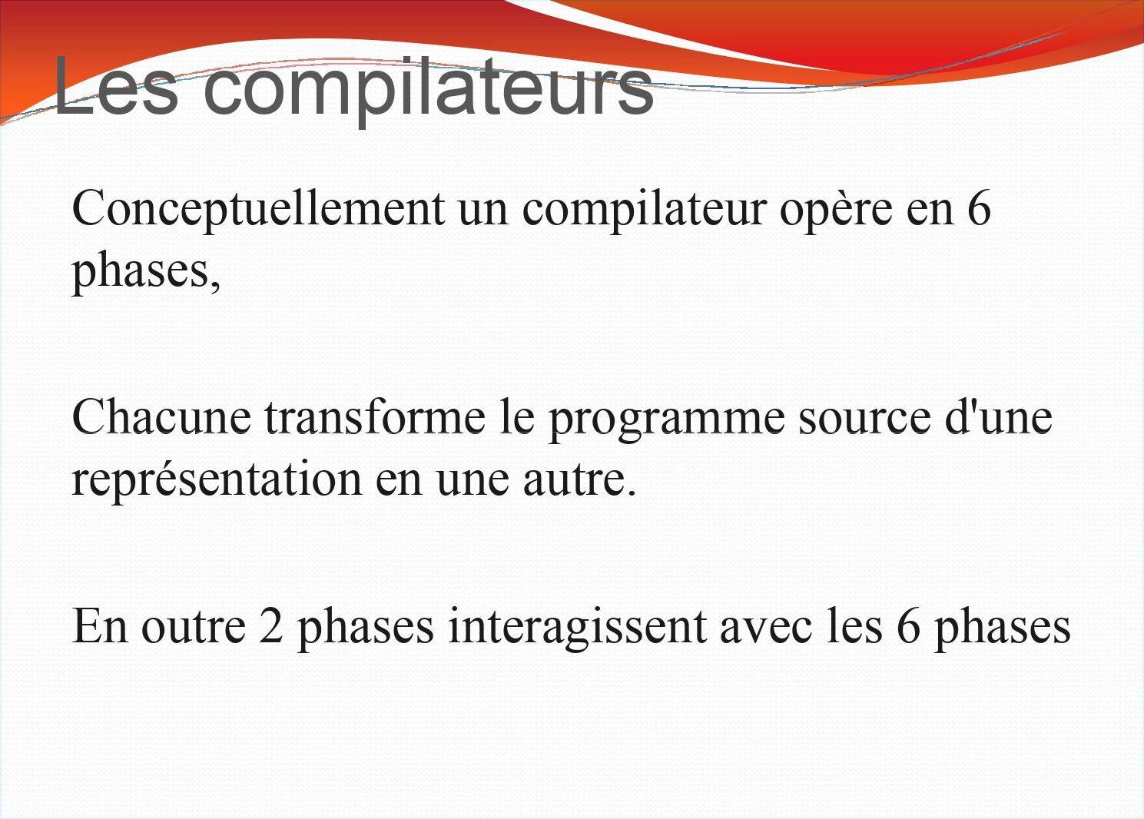

Slide 18
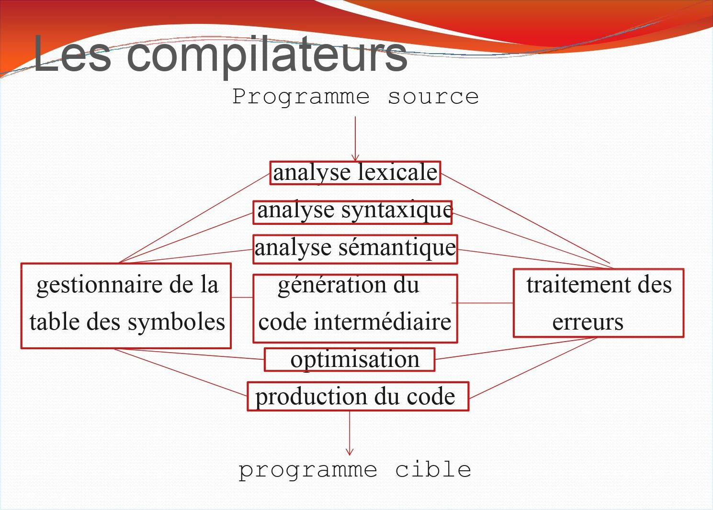

Slide 19
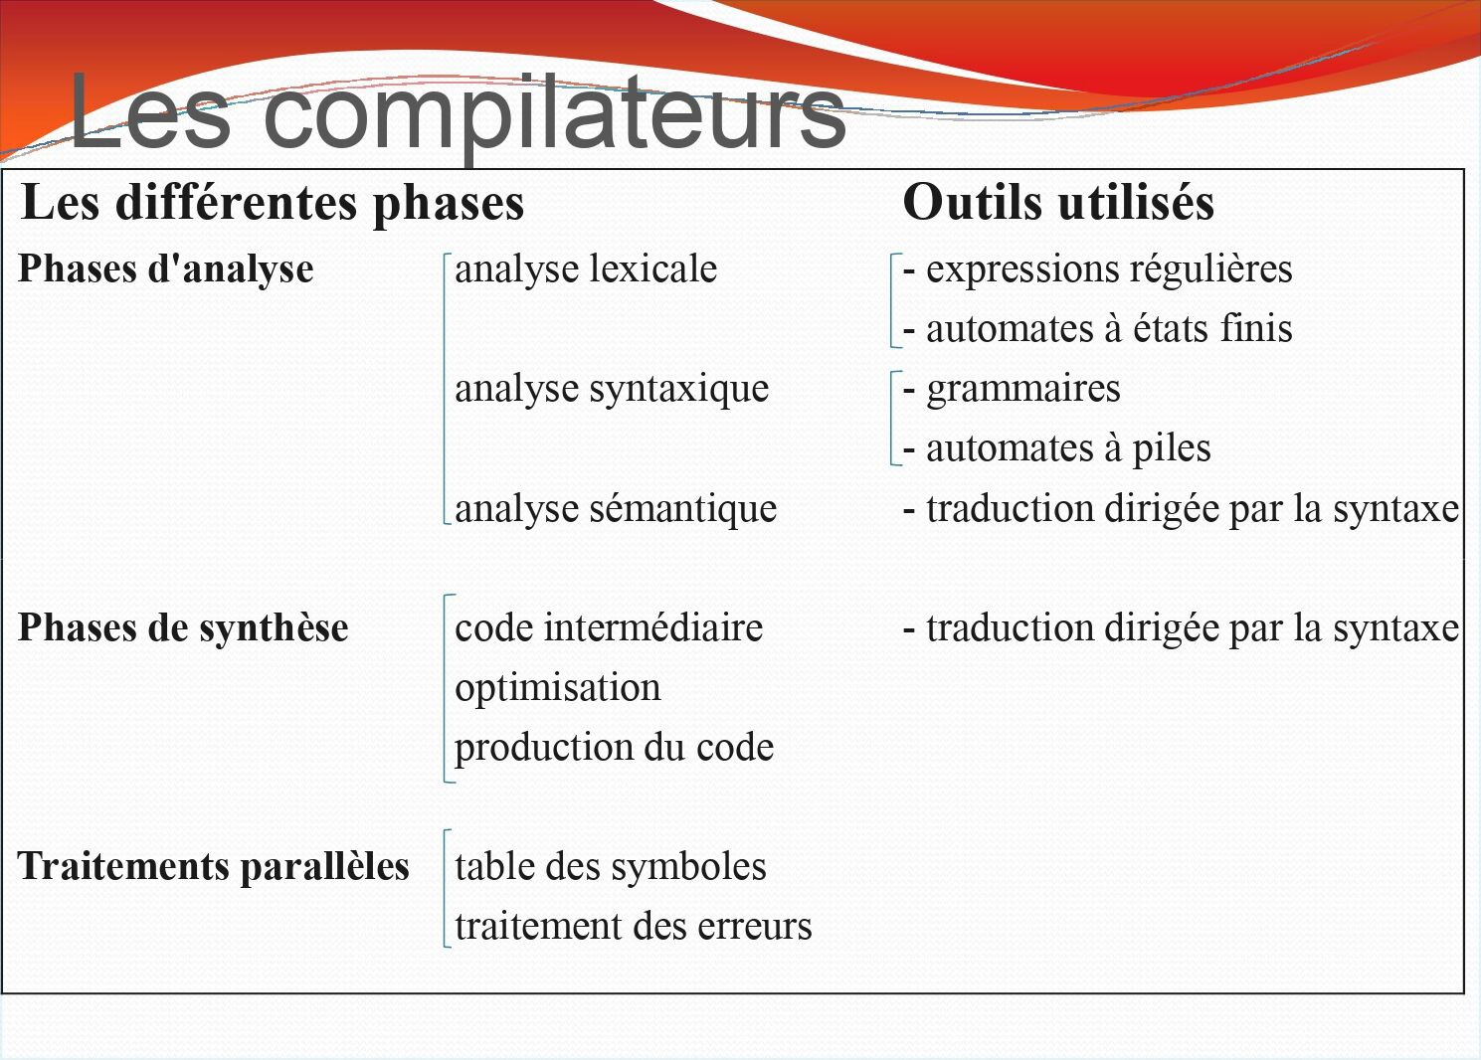

Slide 20
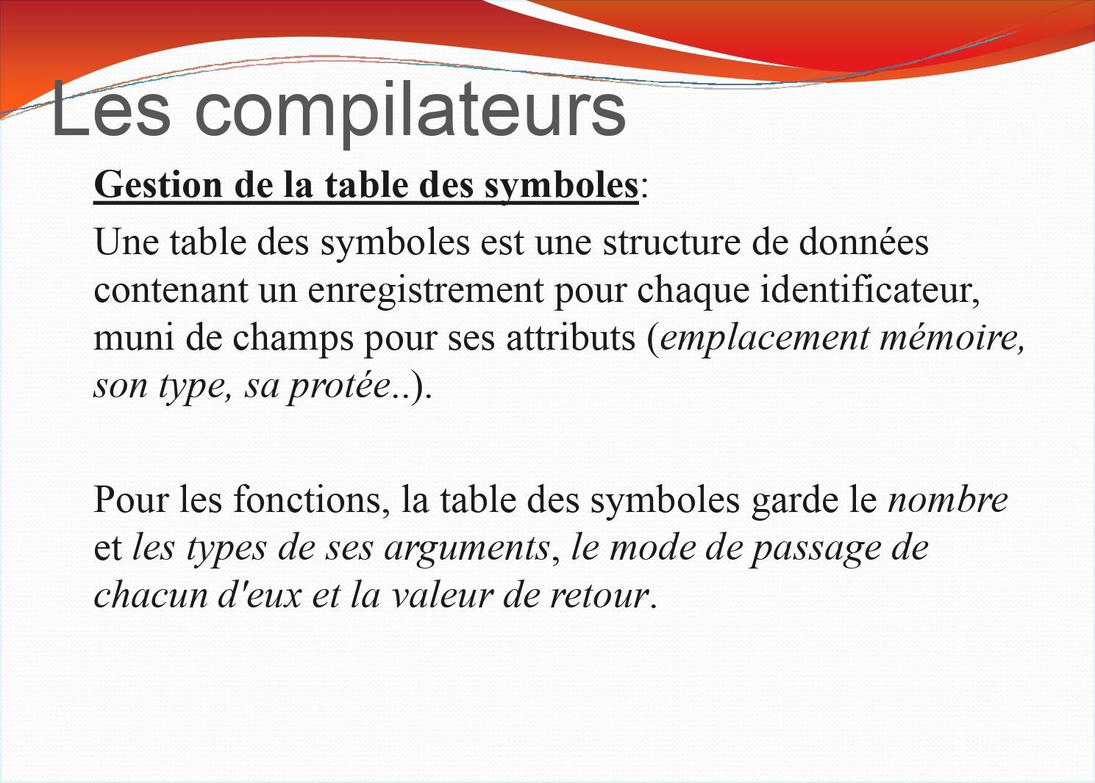
Notes:
La table des symboles est une structure de données centrale dans un compilateur. Elle contient, pour chaque identificateur, des informations comme son nom, son type, son adresse mémoire et sa portée. Pour les fonctions, elle contient aussi les paramètres et le type de retour. Cette table est utilisée par presque toutes les phases du compilateur, en particulier par l’analyse sémantique et la génération du code

Slide 21
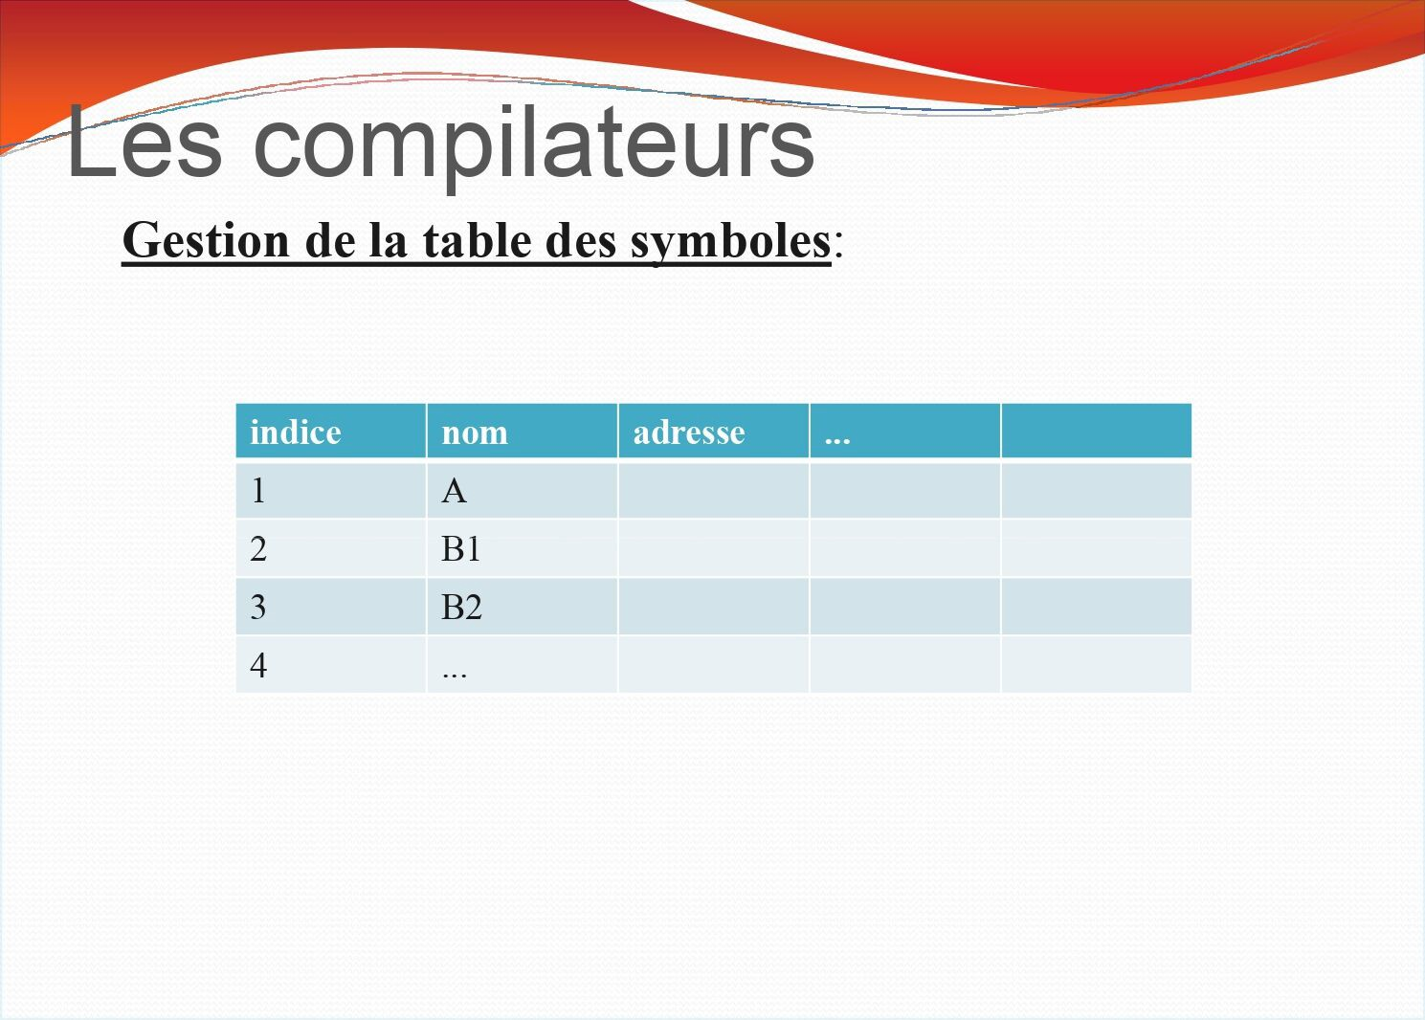

Slide 22
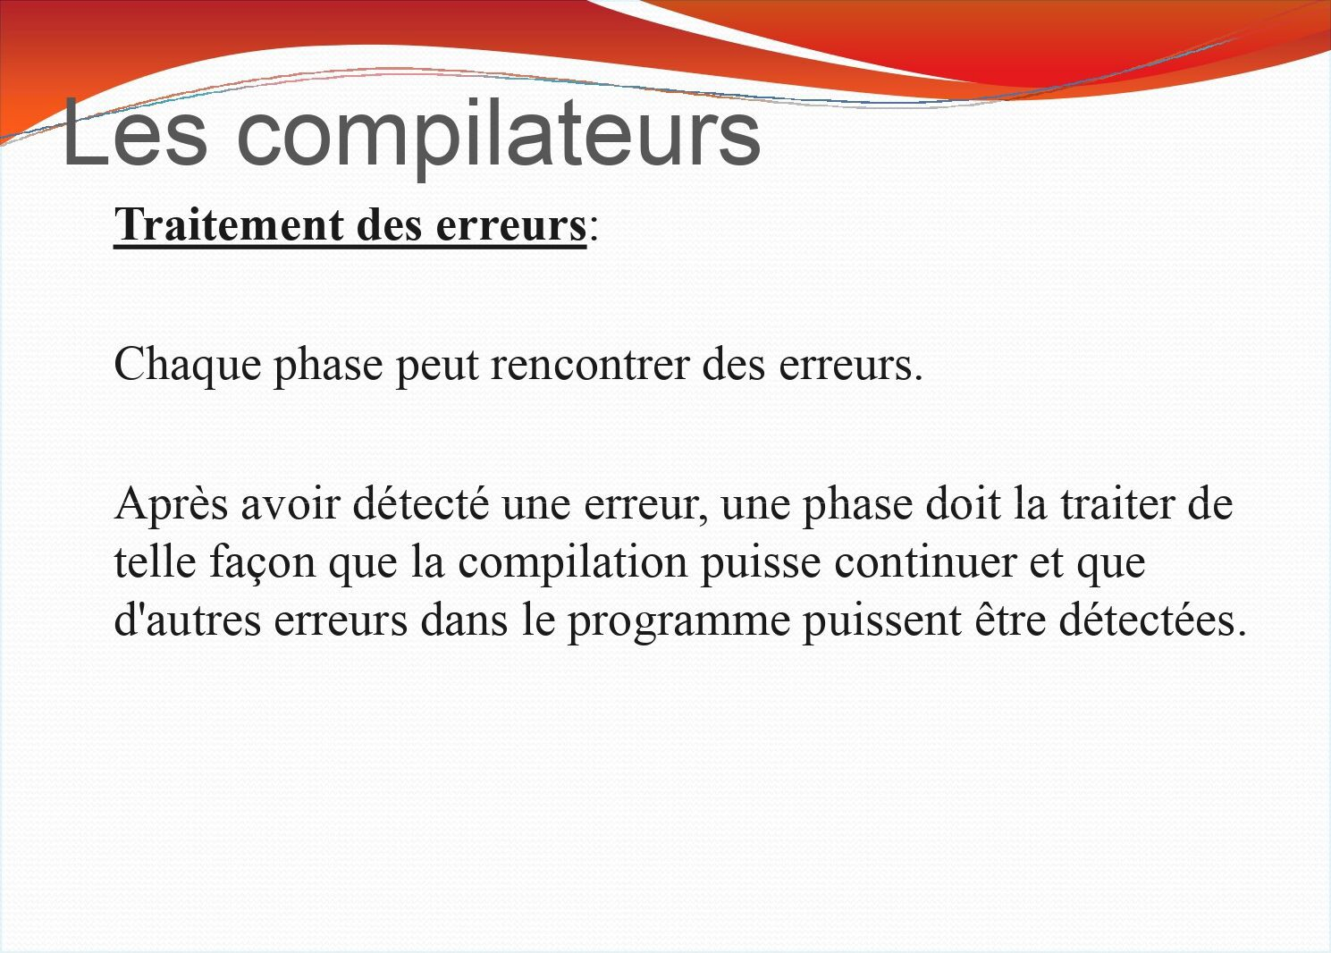
Notes:
Chaque phase du compilateur peut détecter des erreurs. Par exemple, l’analyse lexicale peut détecter des symboles inconnus, l’analyse syntaxique peut détecter des erreurs de structure, et l’analyse sémantique peut détecter des erreurs de type. Le but du compilateur n’est pas seulement de s’arrêter à la première erreur, mais d’essayer de continuer l’analyse pour signaler le maximum d’erreurs possible au programmeur.

Slide 23
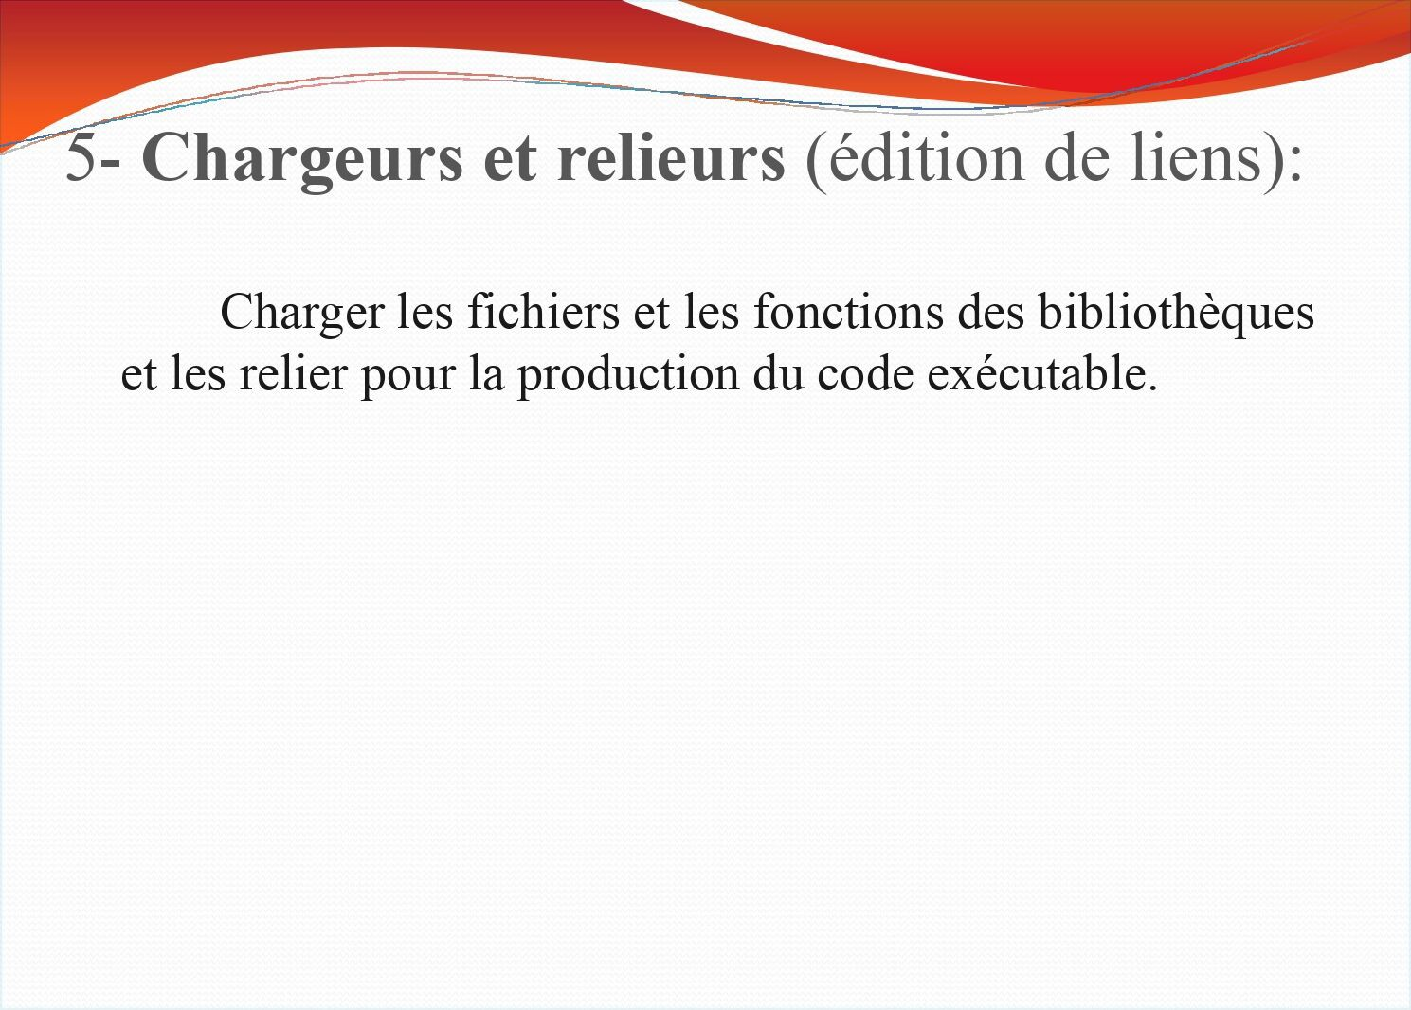
Notes:
Après la compilation, il reste encore à assembler les différents fichiers objets et les bibliothèques. C’est le rôle du relieur. Le relieur produit un programme exécutable final en reliant toutes les parties nécessaires. Le chargeur, quant à lui, est responsable du chargement de ce programme en mémoire pour son exécution.

Slide 24
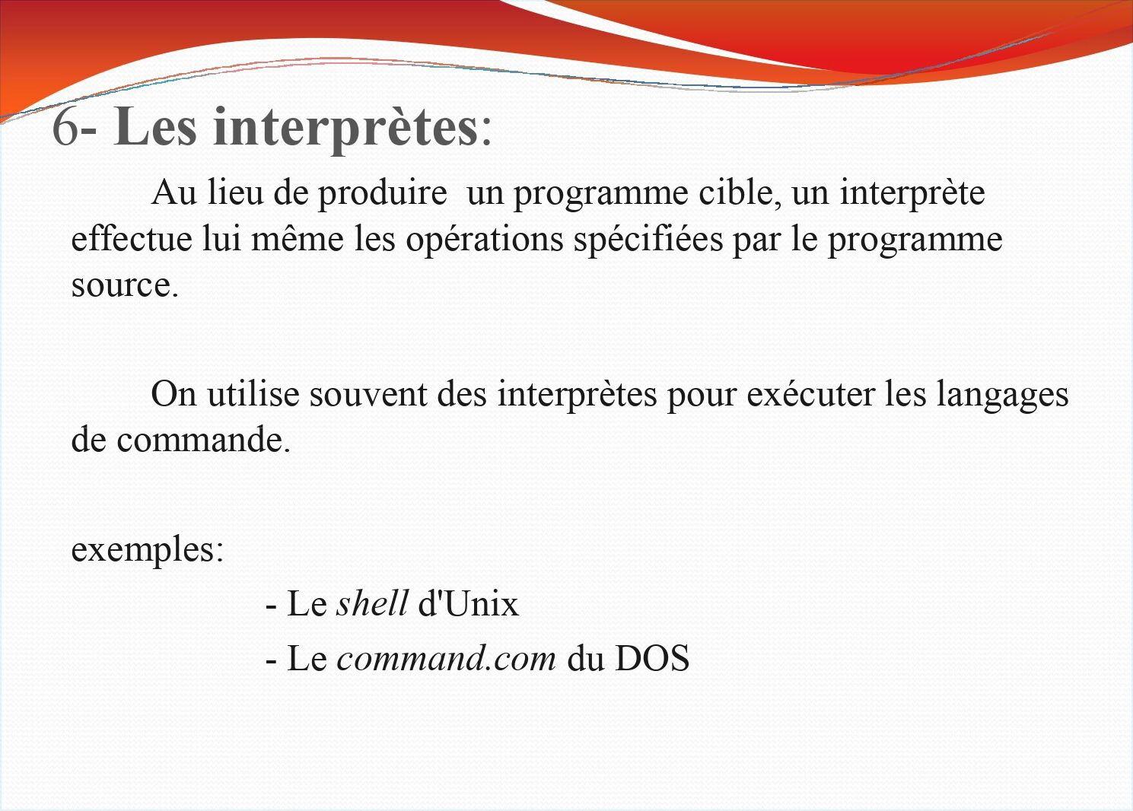
Notes:
Contrairement au compilateur, un interpréteur ne produit pas de programme cible. Il lit le programme source et l’exécute directement instruction par instruction. Les interpréteurs sont souvent utilisés pour les langages de script ou les langages de commande, comme le shell Unix. On peut donc résumer : le compilateur traduit puis exécute, tandis que l’interpréteur exécute directement.

Slide 25
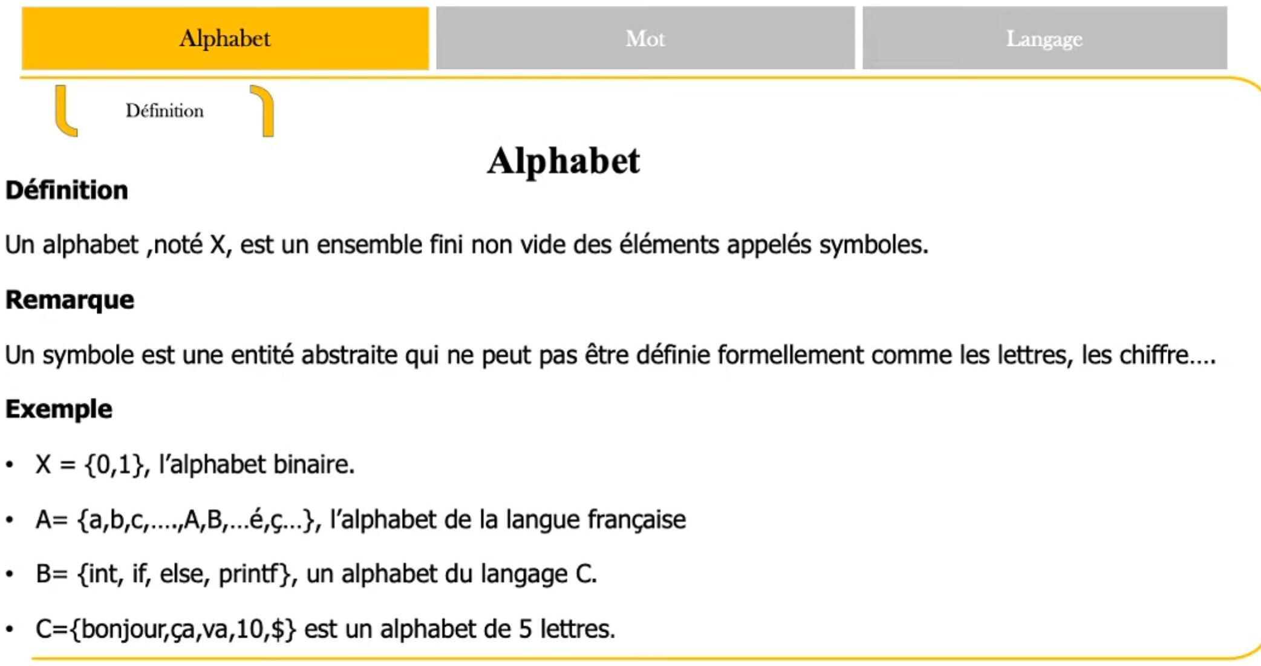

Slide 26
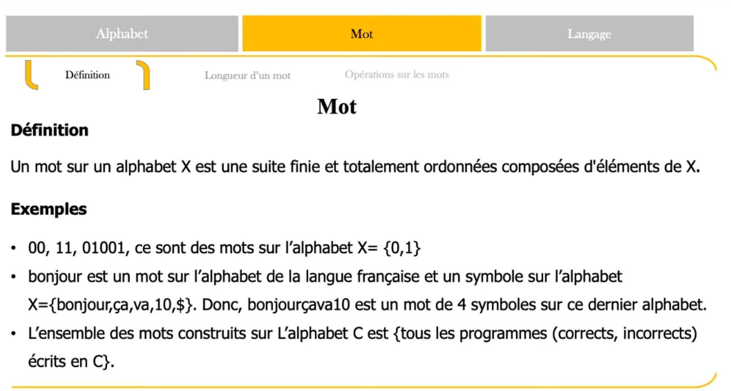

Slide 27
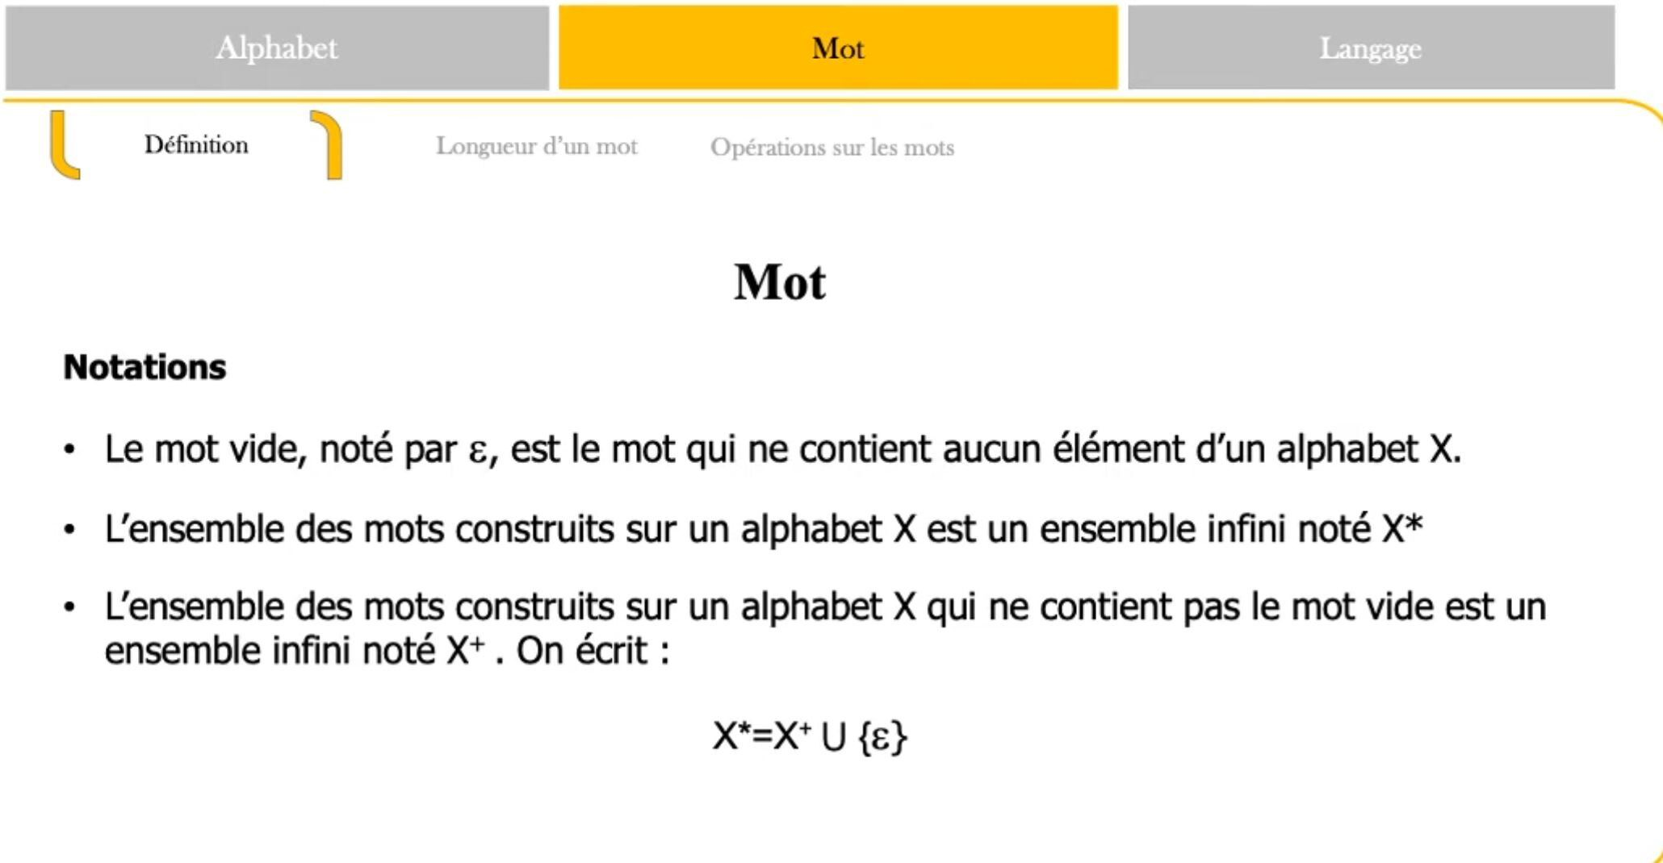

Slide 28
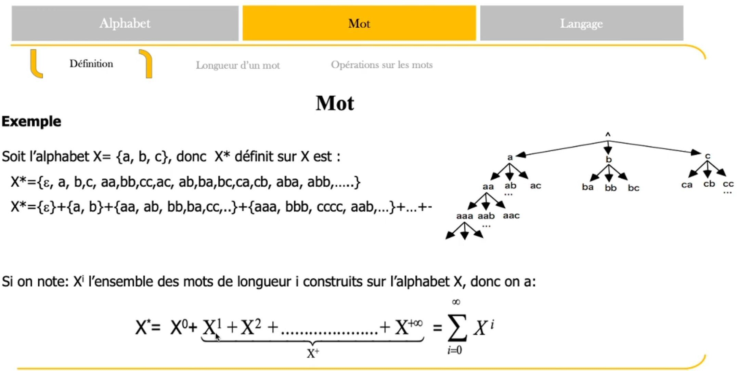

Slide 29
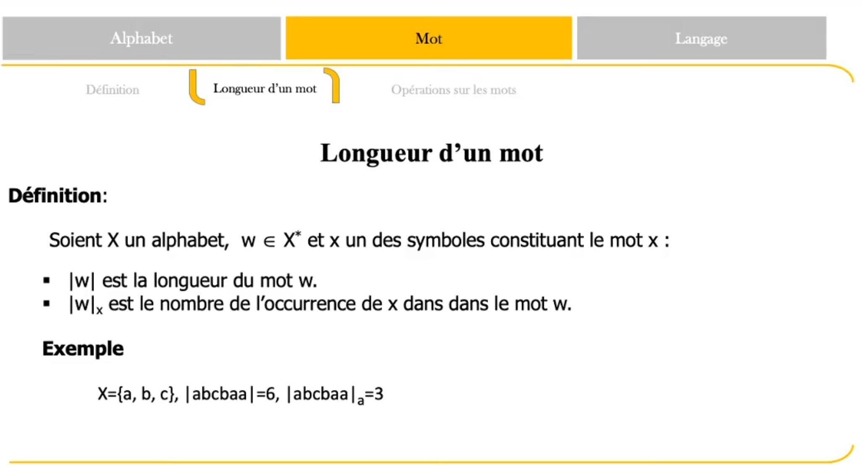

Slide 30
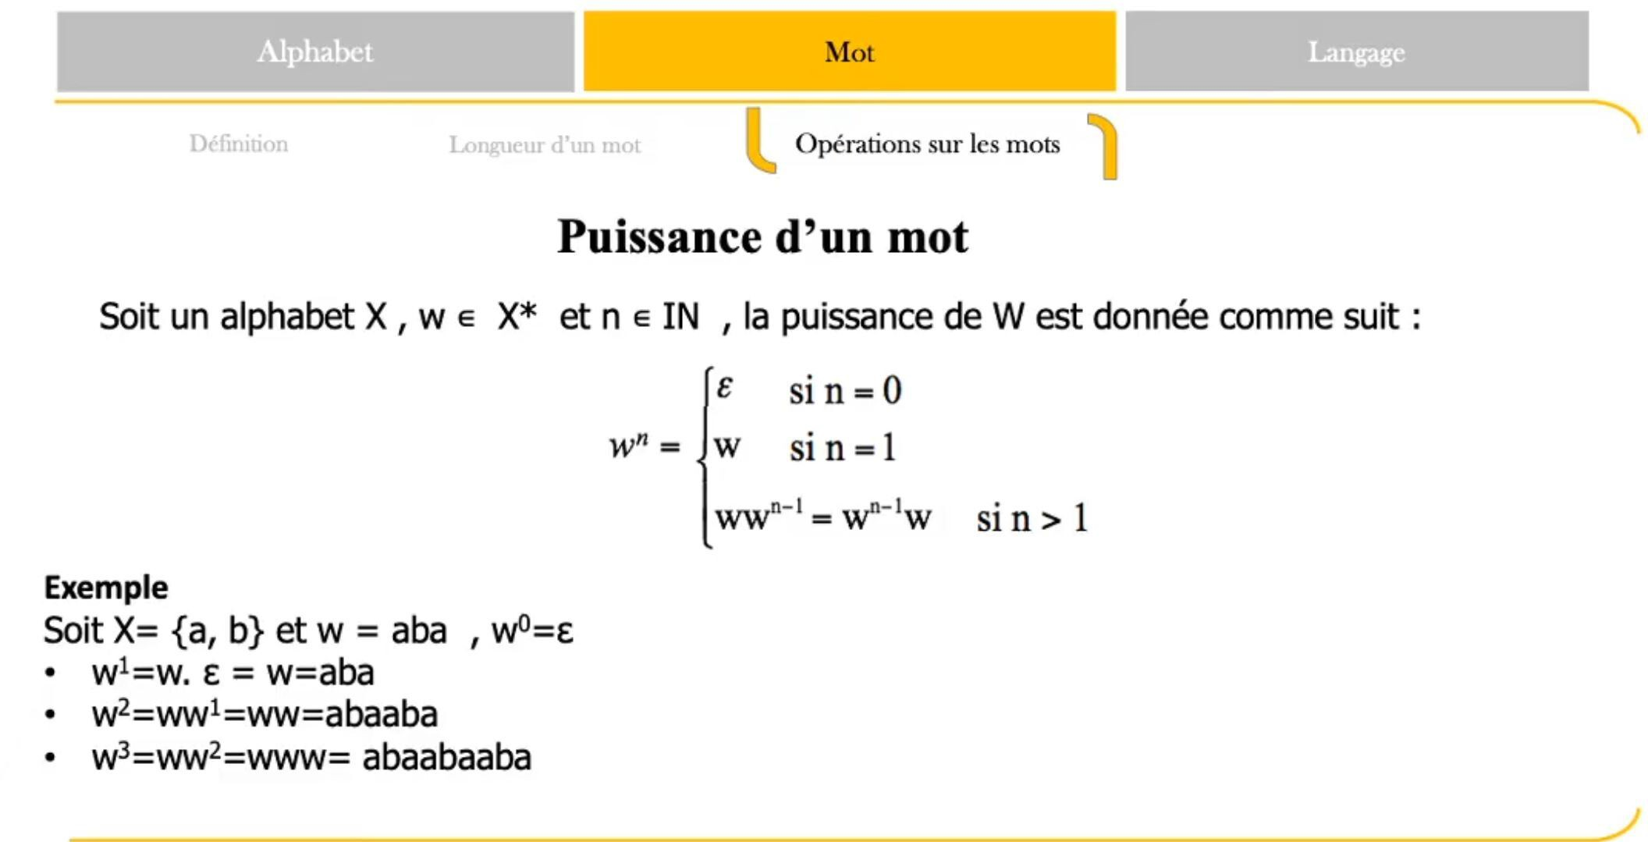

Slide 31
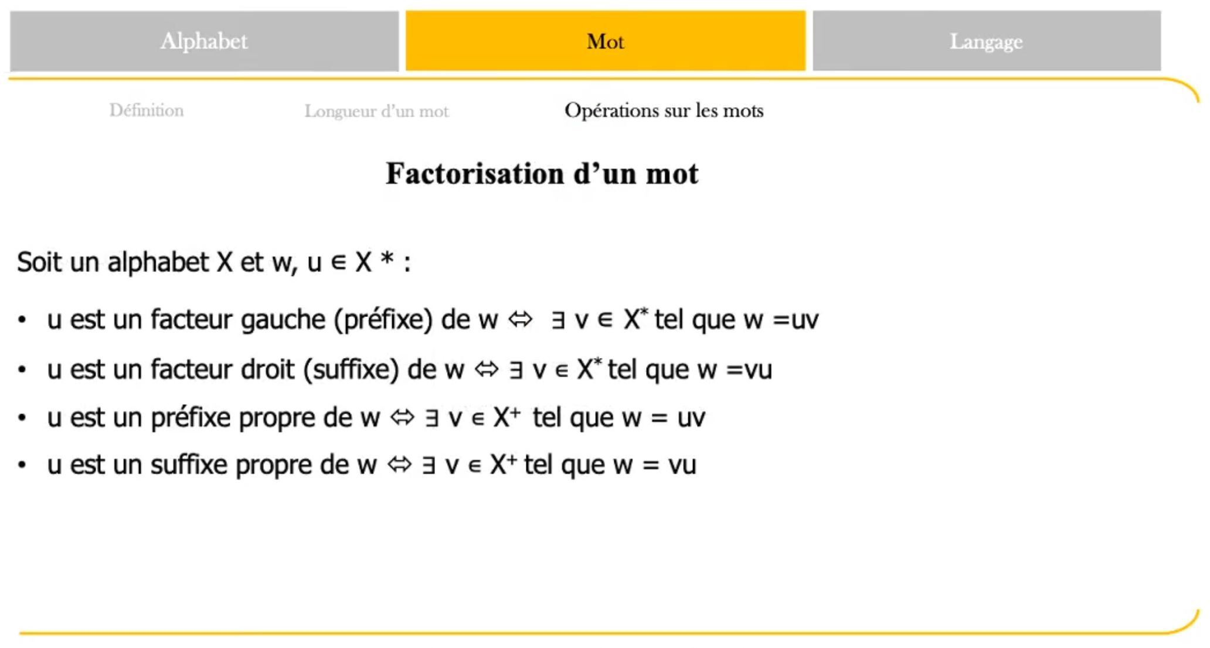

Slide 32
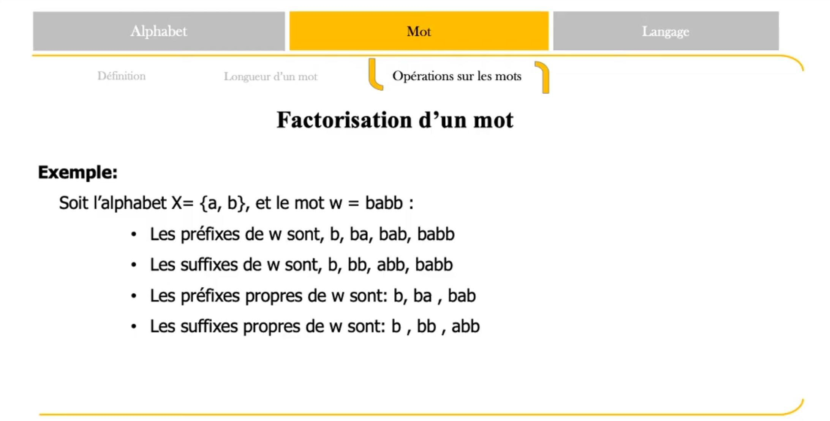

Slide 33
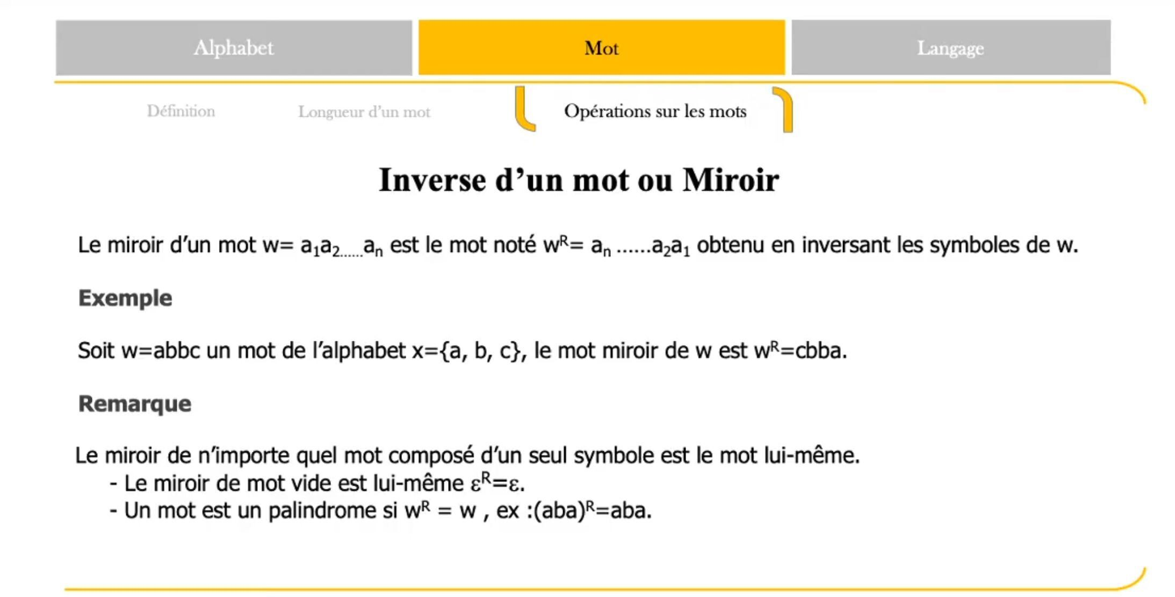

Slide 34
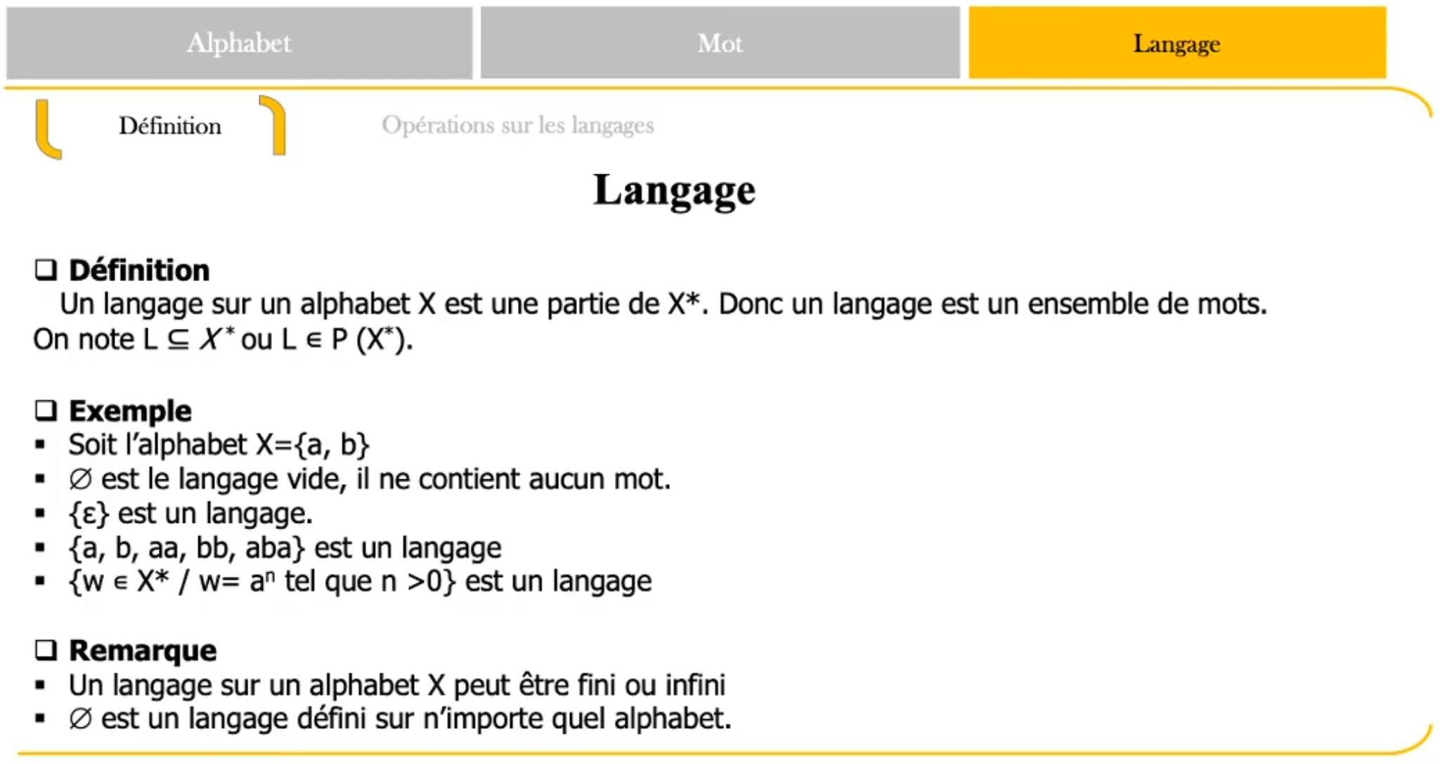

Slide 35
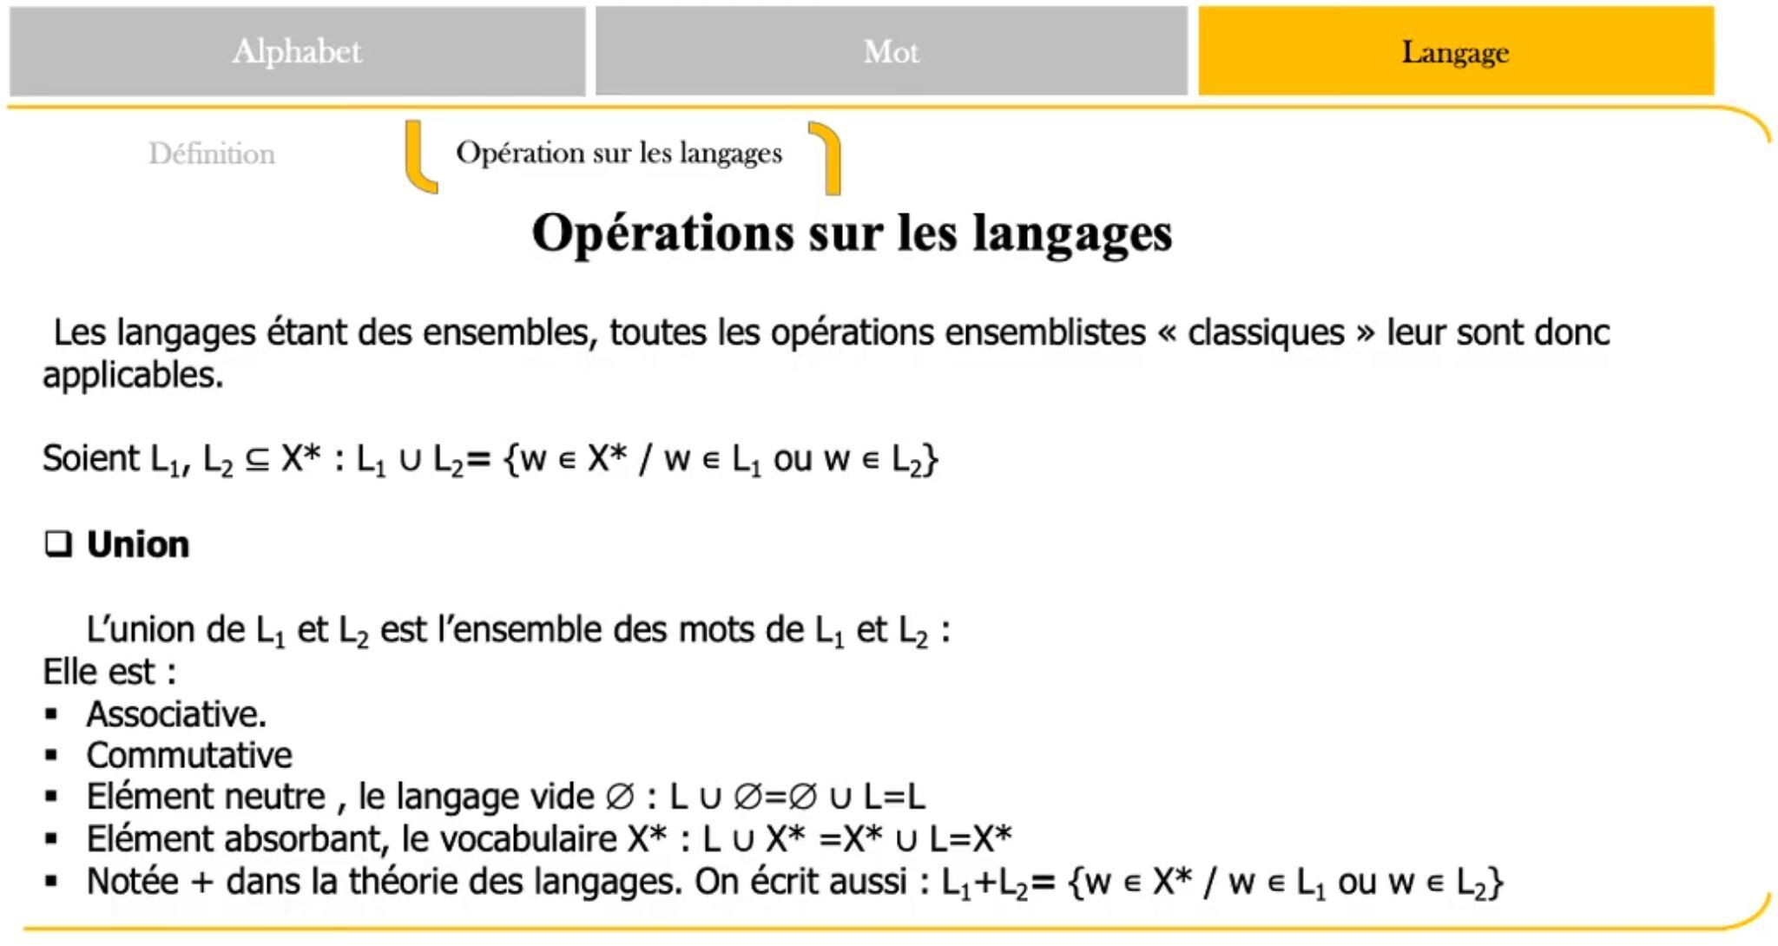

Slide 36
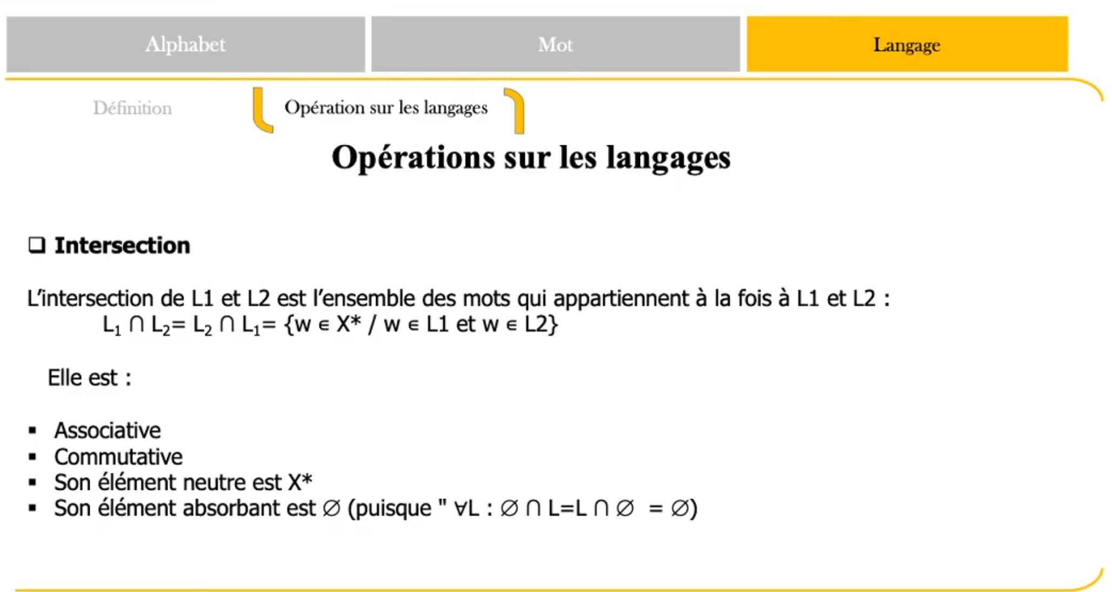

Slide 37
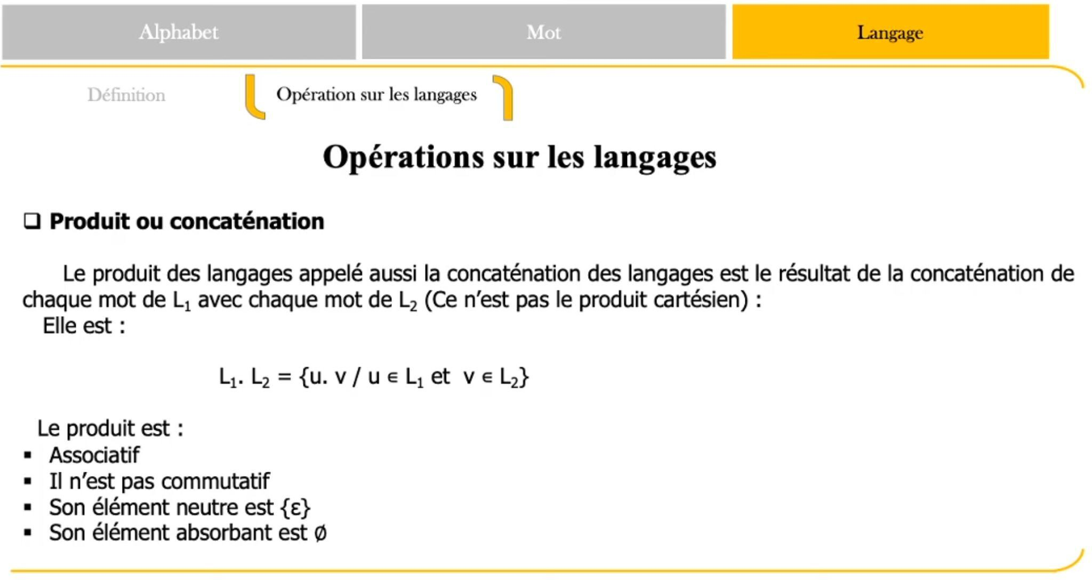

Slide 38
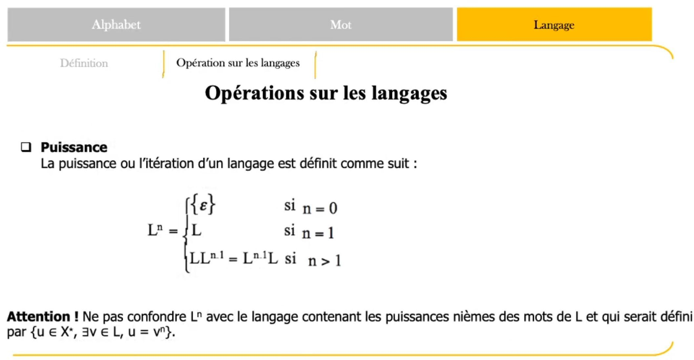

Slide 39
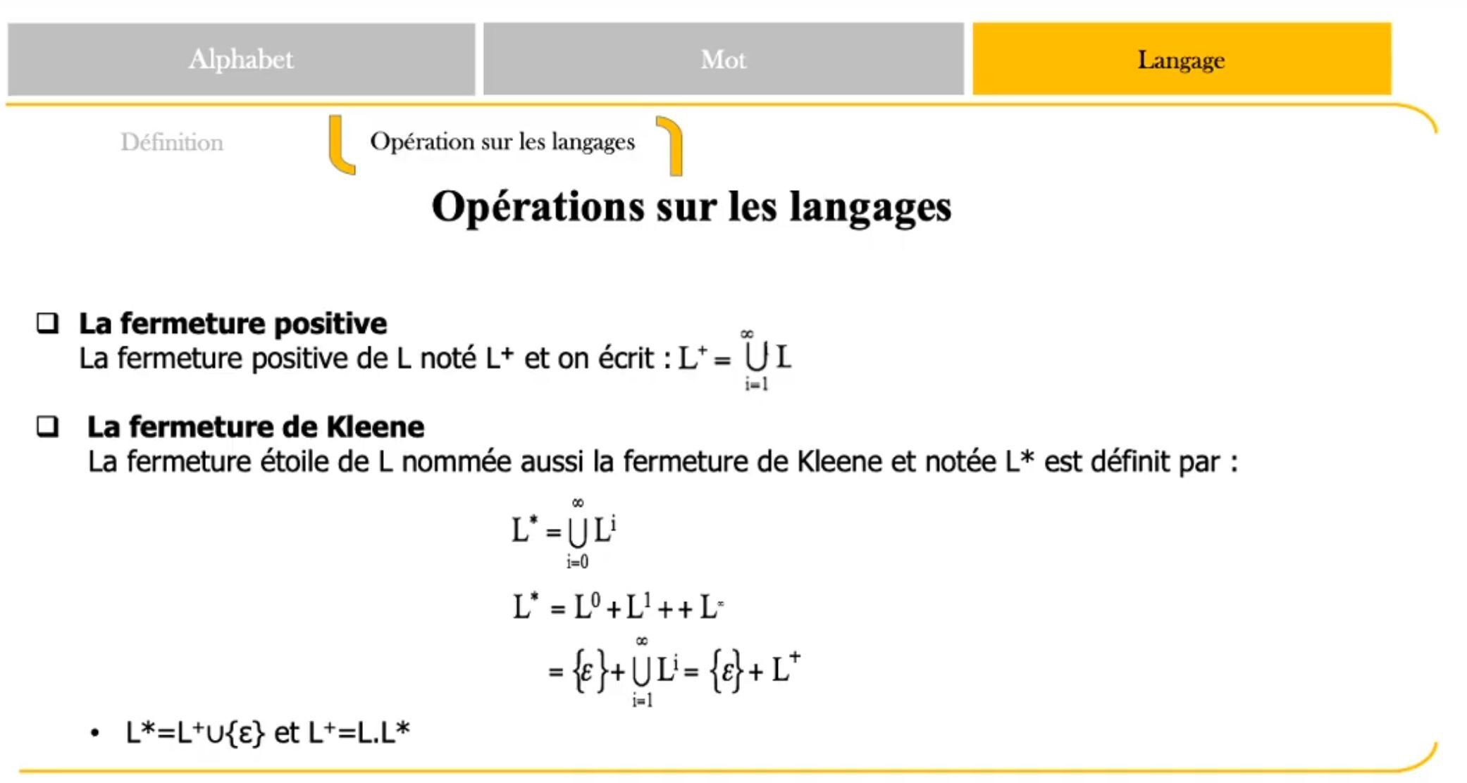

Slide 40
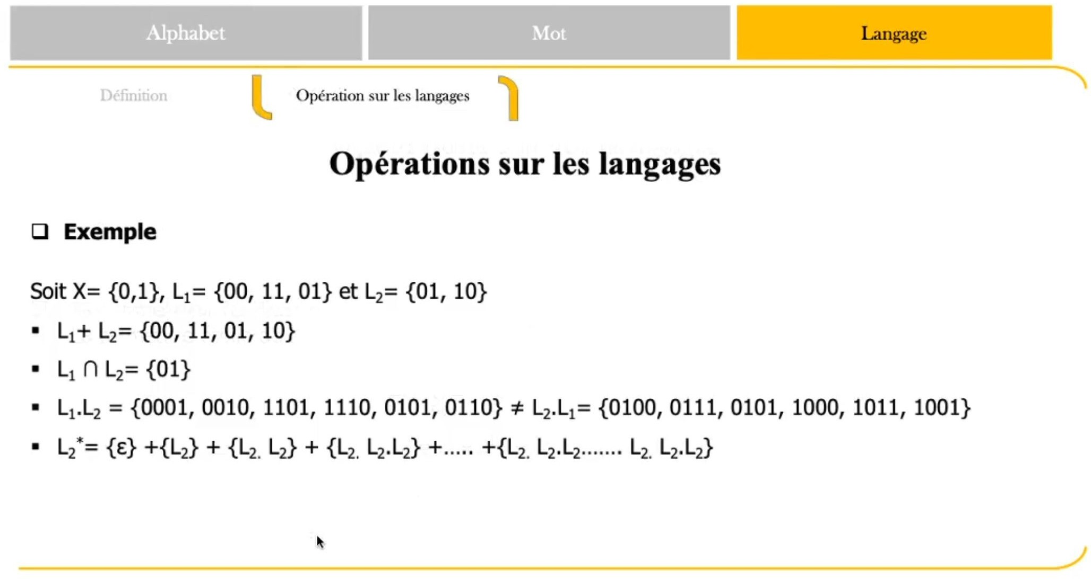

Slide 41
